Slide 1
Python and Data Science
Python与数据科学
新疆农业大学计算机与信息工程学院
cs.xjau.edu.cn

Slide 2
第10章 机器学习
授课教师：程曦

Slide 3
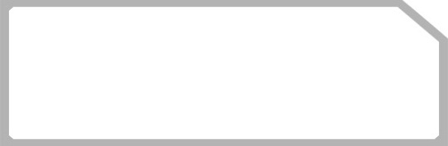
授课要点
教学内容
SKlearn简介
回归算法
K近邻分类
K均值聚类
人工神经网络

Slide 4

前言
人工智能（Artificial Intelligence），英文缩写为AI。它是研究、开发用于模拟、延伸和扩展人的智能的理论、方法、技术及应用系统的一门新的技术科学。

Slide 5

前言
人工智能

Slide 6
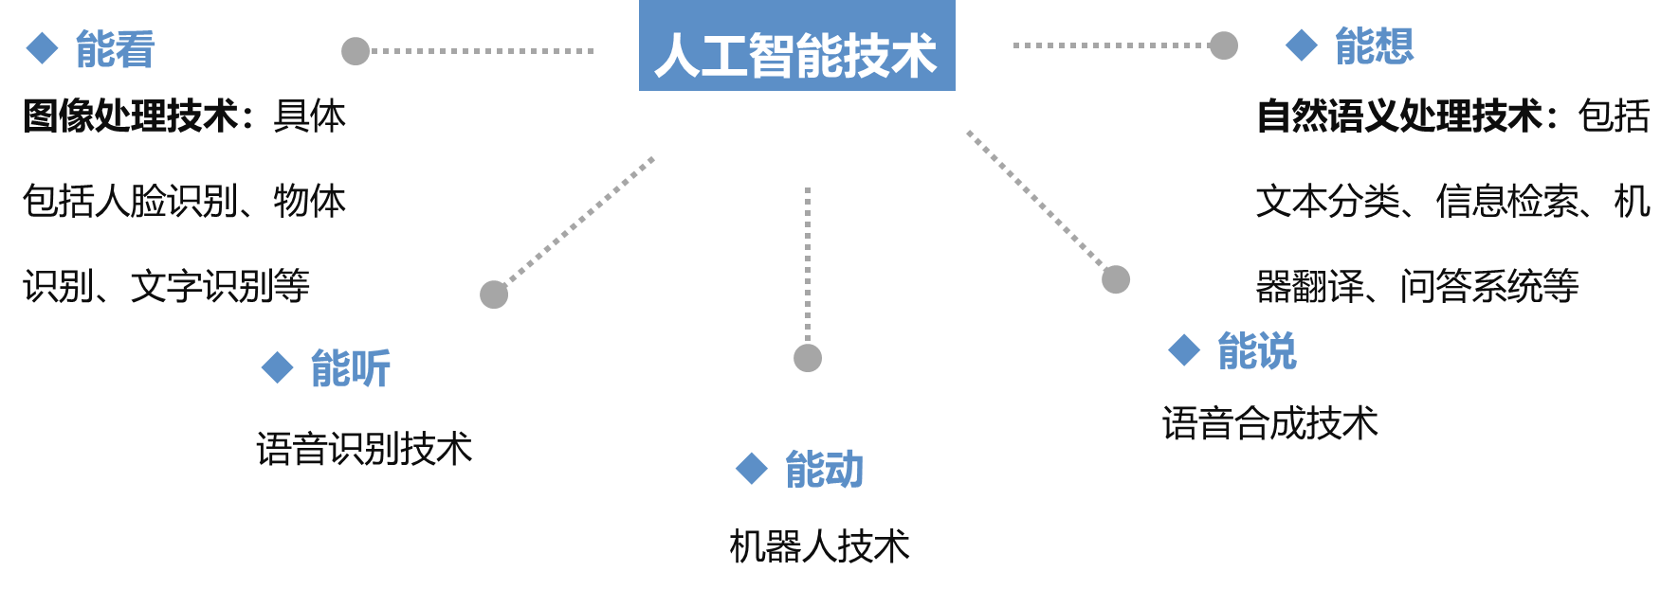
前言
人工智能是一门复杂的交叉学科，它涵盖的范围很广，所有用于模拟、延伸和扩展人的智能的理论、方法、技术都属于人工智能。

Slide 7
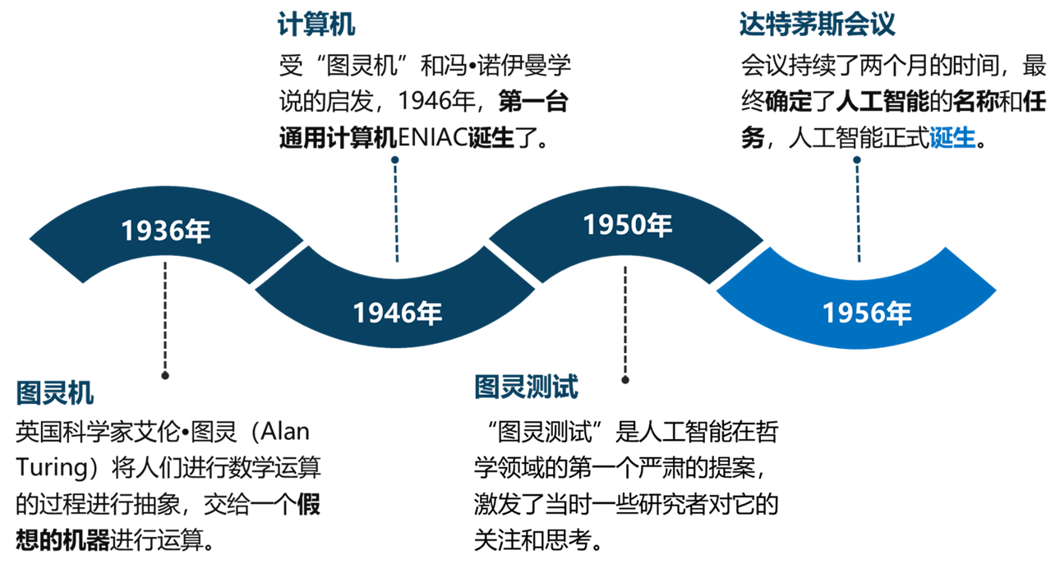
前言
人工智能诞生的过程

Slide 8
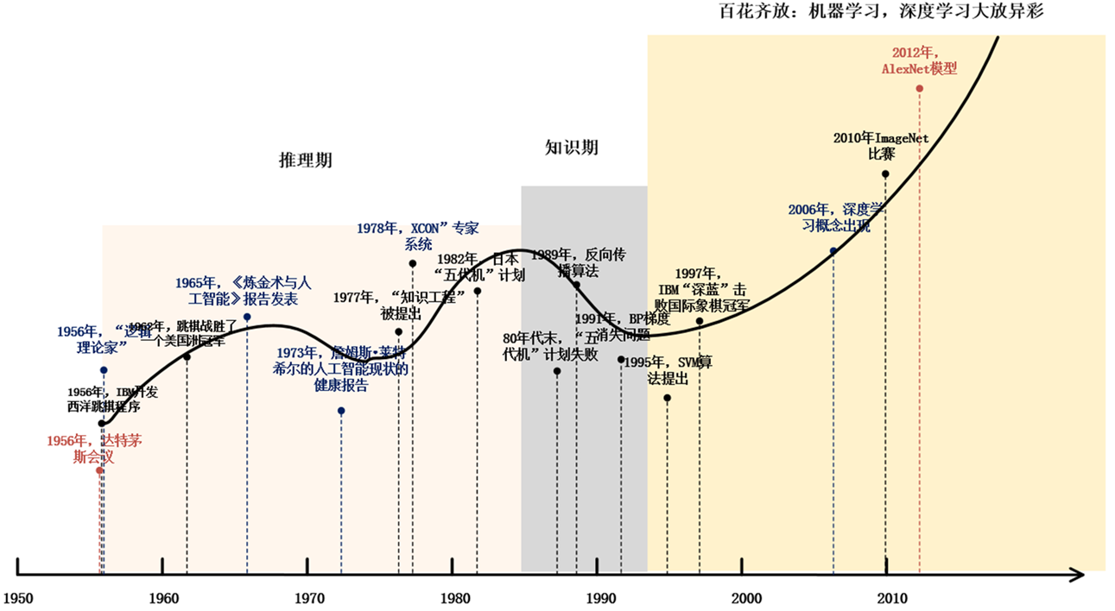
前言
人工智能的三起两落

Slide 9
前言
第一次人工智能浪潮——自动推理（1956年-70年代中期）
人工智能诞生于1956年在美国达特茅斯大学( Dartmouth University)召开的一次学术会议。
1956年, Samuel研究出了具有自学习能力的西洋跳棋程序。
1957年，A. Newell.Shaw和H. Simon等人的心理学小组编制出逻辑理论机。
1960年, 麦卡锡(J. McCarthy)在MIT研制出了人工智能语言LISP。
日本早稻田大学在1967年到1972年间发明了世界上第一个人形机器人
1976年，美国数学家Kenneth Appel等在大型电子计算机上完成四色定理证明。
1977年，我国数学家吴文俊在《中国科学》上发表论文《初等几何判定问题与机械化问题》，提出“吴氏方法”。

Slide 10
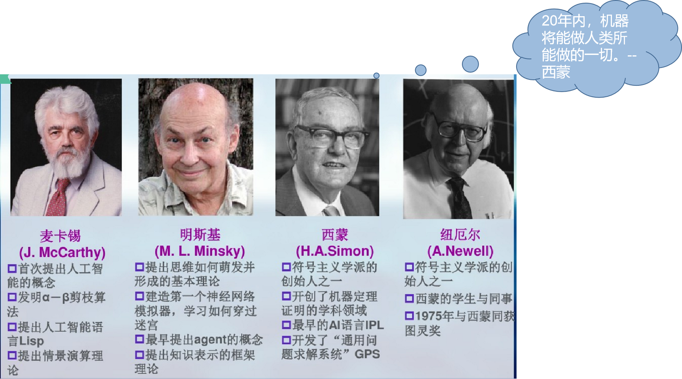
前言
1956年“达特茅斯大学人工智能夏季研讨会”的部分参加

Slide 11
前言
第二次人工智能浪潮— — 知识(1980--1987)
进入80年代，随着“知识工程”概念的提出，人们开始以知识为中心开展人工智能研究。知识工程的兴起使人工智能的研究从理论转向实用。
此阶段最为出名的是“专家系统(Expert System) ”，如XCON专家系统
霍普菲尔德神经网络( Hopfield net)
反向传播算法（Back-Propogation Network）

Slide 12
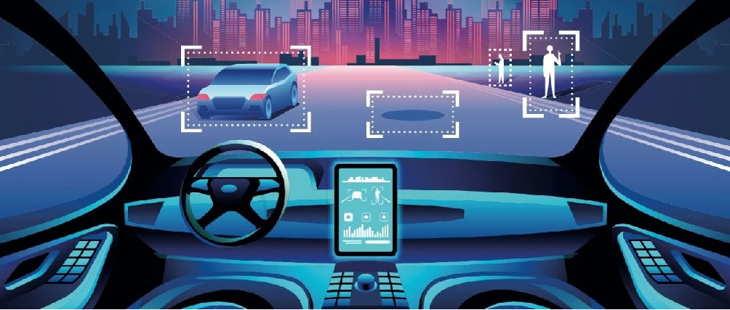
前言
第三次人工智能浪潮——学习（90年代至今）
人工智能第三次爆发基于以下四方面的协调发展：
算法的演进
更为坚实的理论基础
数据的支撑
硬件算力的提升

Slide 13
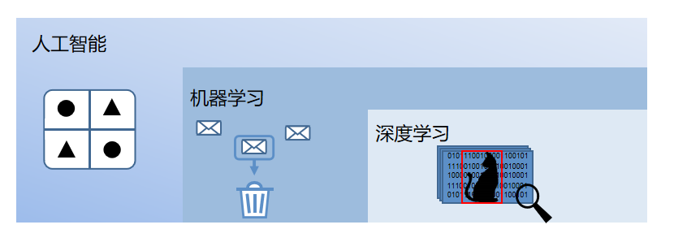
前言
什么是机器学习？
机器学习（Machine Learning，ML）是人工智能学科的重要分支，也是人工智能的核心基础。机器学习研究的目标是使机器智能化，使机器系统能模仿、扩展人类的学习过程。

Slide 14
前言
机器学习主要是设计和分析一些让计算机可以自动“学习”的算法，对数据进行自动分析获取规律，并对未知数据进行预测。
机器学习的主要任务：
从数据中学习（监督学习）
分析无经验的新问题（无监督学习）
边行动边学习（强化学习）

Slide 15
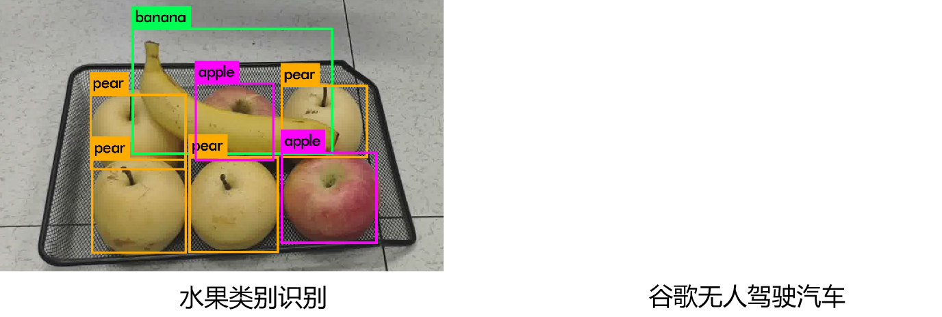
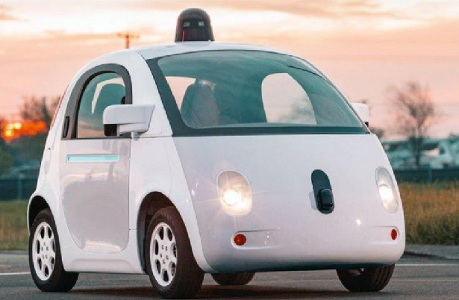
前言
从数据中学习（监督学习）：从已知数据中去学习数据中蕴含的规律或者判断规则，借此获取新知识、新技能

Slide 16
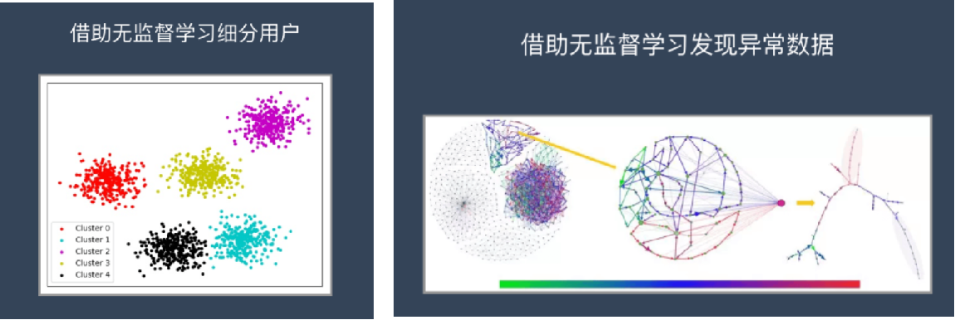
前言
分析无经验的新问题（无监督学习）：监督学习需要给数据打标签，而无监督学习不需要给数据打标签无监督学习。无监督学习是一种机器学习的训练方式，它本质上是一个统计手段，在没有标签的数据里可以发现潜在的一些结构的一种训练方式。

Slide 17
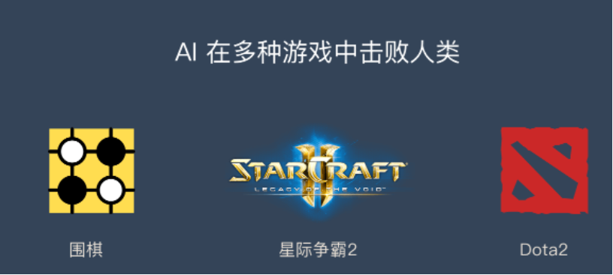
前言
边行动边学习（强化学习）：利用学习得来的模型来指导行动。强化学习和监督学习、无监督学习 最大的不同就是不需要大量的“数据喂养”。而是通过自己不停的尝试来学会某些技能。

Slide 18

前言
机器学习开发环境
Anaconda科学计算环境
Anaconda是一个开源的Python发行版本，其中包含了大规模数据处理、预测分析和科学计算等的包及其支持模块。
Anaconda官网下载地址：https://www.anaconda.com/download/

Slide 19

前言
Anaconda是一个开源的Python发行版本，包含大规模数据处理、预测分析和科学计算等包及其支持模块，是进行数据分析的有力工具。

Slide 20
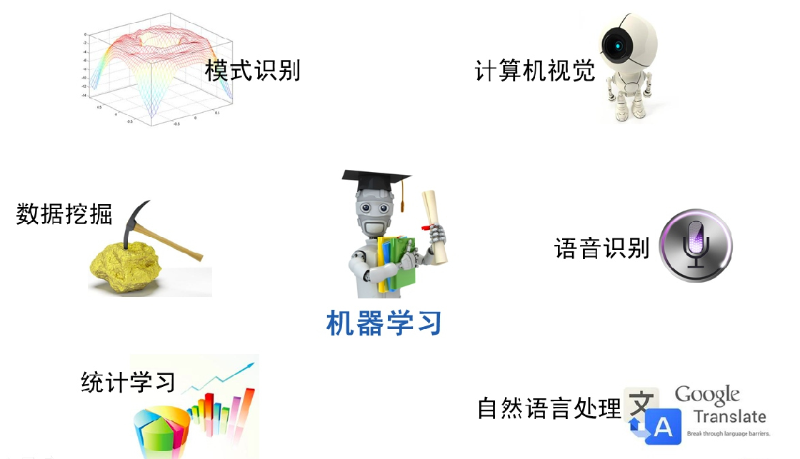
前言
建立起机器学习开发环境，我们可以大展施手了！

Slide 21
授课要点
教学内容
SKlearn简介
回归算法
K近邻分类
K均值聚类
人工神经网络

Slide 22
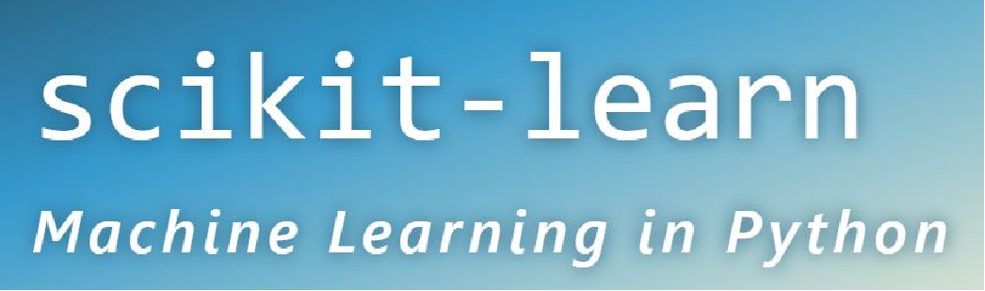
第10.1节 SKlearn简介
Scikit learn的简称是SKlearn，Python中实现机器学习的模块。
建立在 NumPy、SciPy 和 Matplotlib的基础上。SKlearn包含了许多最常见的机器学习算法，例如分类、回归、聚类、数据降维、数据预处理等。
官方网站：http://scikit-learn.org

Slide 23
第10.1节 SKlearn简介
在工程应用中，用python手写代码从头实现一个机器学习算法的可能性非常低，这样不仅耗时耗力，还不一定能够写出构架清晰，稳定性强的模型。更多情况下，是分析采集到的数据，根据数据特征选择适合的算法，在工具包中调用算法，调整算法的参数，获取需要的信息，从而实现算法效率和效果之间的平衡。
scikit-learn可以帮助我们高效实现机器学习算法应用的工具包。scikit-learn，又写作SKlearn，是一个开源的基于python语言的机器学习工具包。
安装scikit-learn
python环境在安装源文件时使用默认安装很慢，使用国内清华源速度比较快
pip install xxx -i https://pypi.tuna.tsinghua.edu.cn/simple
更多安装方式请参考网址: https://scikit-learn.org.cn/lists/1.html

Slide 24
第10.1节 SKlearn简介
SKlearn算法分类
回归（Regression）
分类（Classification）
聚类（Clustering）
降维算法（Dimensionality reduction）

Slide 25
第10.1节 SKlearn简介
SKlearn操作步骤
1.获取数据，创建数据集
2. 数据预处理
3.数据集拆分
4. 定义模型
5. 模型评估与选择

Slide 26
第10.1节 SKlearn简介
SKlearn操作步骤
1.获取数据，创建数据集
2. 数据预处理
3.数据集拆分
4. 定义模型
5. 模型评估与选择

Slide 27
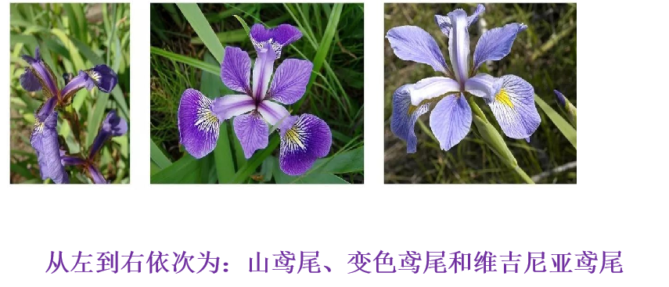
第10.1节 SKlearn简介
SKlearn数据库
SKlearn提供了一个强大的数据库，包含了很多经典数据集。可以通过包含SKlearn.datasets使用这个数据库。
使用比较著名的是鸢尾花数据集，调用如下：
from sklearn.datasets import load_iris
data = load_iris()
另一个经典的波士顿房价数据集，代码如下：
from sklearn.datasets import load_boston
boston = load_boston()
鸢尾花iris数据集包含150个数据集，分为3类，每类50条数据。每条数据包含4个属性，即花朵的花萼长度、花萼宽度、花瓣长度和花瓣宽度。

Slide 28
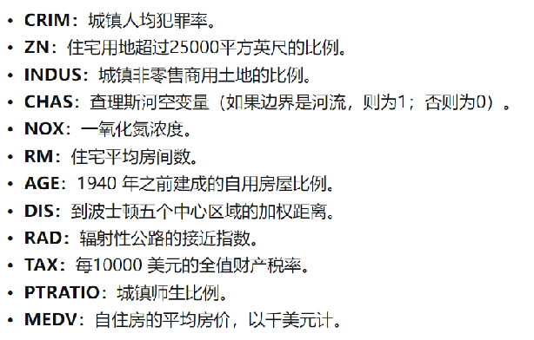
第10.1节 SKlearn简介
SKlearn常用数据集：
2. 波士顿房价（datasets.load_boston）
​ 统计了波士顿506处房屋的13种不同特征（ 包含城镇犯罪率、一氧化氮浓度、住宅平均房间数、到中心区域的加权距离以及自住房平均房价等 ）以及房屋的价格，适用于回归任务。
from sklearn.datasets import load_boston
boston = load_boston()

Slide 29
第10.1节 SKlearn简介
SKlearn常用数据集：
3.糖尿病(datasets.loaddiabetes)
​ 主要包括442个实例，每个实例10个属性值，分别是：Age(年龄)、性别(Sex)、Body mass index(体质指数)、Average Blood Pressure(平均血压)、S1~S6一年后疾病级数指标，Target为一年后患疾病的定量指标， 适用于回归任务。
from sklearn import datasets # 导入库
diabetes = datasets.load_diabetes() # 导入糖尿病数据

Slide 30
第10.1节 SKlearn简介
SKlearn常用的数据集
数据集 | 描述
datasets.fetch_california_housing | 加载加利福尼亚住房数据集
datasets.fetch_ifw_people | 加载有标签的人脸数据集
datasets.load_boston | 加载波士顿房价数据集
datasets.load_breast_cancer | 加载乳腺癌数据集
datasets.load_diabetes | 加载糖尿病数据集
datasets.load_iris | 加载鸢尾花数据集
datasets.load_wine | 加载葡萄酒数据集
sklearn.datasets.load_<name>：自带数据集（数据量较小） sklearn.datasets.fetch_<name>：在线下载的数据集

Slide 31
第10.1节 SKlearn简介
SKlearn操作步骤
1.获取数据，创建数据集
2. 数据预处理
3.数据集拆分
4. 定义模型
5. 模型评估与选择

Slide 32
第10.1节 SKlearn简介
数据预处理
归一化， sklearn中preprocessing.MinMaxScaler实现，feature_range控制压缩范围，默认0-1
标准化，数据标准化preprocessiong.StandardScaler，标准正态分布，均值为0方差为1
缺失值处理impute.SimpleImputer进行缺失值 处理

Slide 33
第10.1节 SKlearn简介
数据预处理
处理分类型特征：编码与哑变量preprocessing.LabelEncoder：标签专用，能够将分类转换为分类数值
处理连续型特征：二值化与分段sklearn.preprocessing.Binarizer，处理分类变量和连续变量之前一定要先处理缺失值
sklearn使用preprocessing.OneHotEncoder()实现，该函数使用m个可能值转换为m值化特征，将分类特征的每个元素转化为一个值

Slide 34
第10.1节 SKlearn简介
SKlearn操作步骤
1.获取数据，创建数据集
2. 数据预处理
3.数据集拆分
4. 定义模型
5. 模型评估与选择

Slide 35
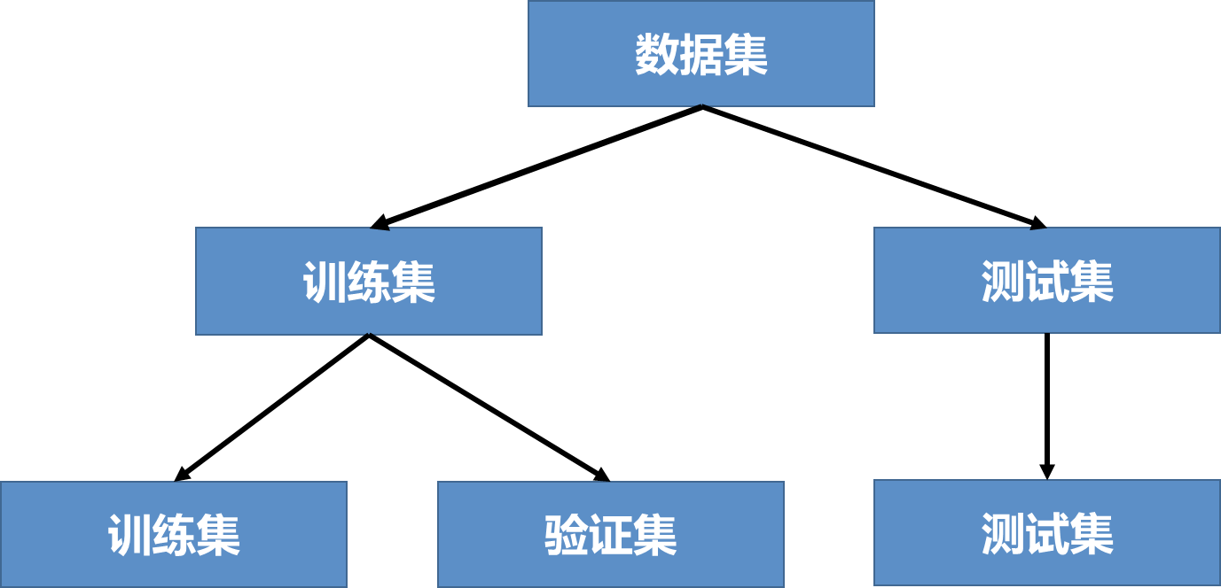
第10.1节 SKlearn简介
数据集拆分
from sklearn.model_selection import train_test_split
x_train,x_test = train_test_split(x)

Slide 36
第10.1节 SKlearn简介
SKlearn操作步骤
1.获取数据，创建数据集
2. 数据预处理
3.数据集拆分
4. 定义模型
5. 模型评估与选择

Slide 37
第10.1节 SKlearn简介
SKlearn定义模型
模型选择包括选择不同的学习模型来解决问题，也包括模型选择适合的超参数。
Sklearn中的模型：KNeighborsClassifier(n_neighbors=3)、 KMeans(n_clusters=2, random_state=random_state).fit_predict(X)、svm.SVC(gamma='scale‘)、MLPRegressor
模型建立之后，需要使用数据集进行学习，称为训练。Sklearn的模型提供了fit()函数进行学习训练，使用predict（）函数完成预测。

Slide 38
第10.1节 SKlearn简介
SKlearn操作步骤
1.获取数据，创建数据集
2. 数据预处理
3.数据集拆分
4. 定义模型
5. 模型评估与选择

Slide 39
第10.1节 SKlearn简介
SKlearn的模型评估与手段
在机器学习模型中，性能指标是非常关键的一项。性能指标一般通过测量，计算模型的输出和真值之间的差距而得出。sklearn.metrics模块提供了一些计算“差距”的评估方法。
常用的sklearn分类指标
常用sklearn回归指标
Sklearn模型验证功能

Slide 40
授课要点
教学内容
SKlearn简介
回归算法
K近邻分类
K均值聚类
人工神经网络

Slide 41
第10.2节 回归算法
回归算法基本概念
回归分析（regression analysis)是确定两种或两种以上变量间相互依赖的定量关系的一种统计分析方法。回归属于监督学习方法。
回归一词是由达尔文（Charles Darwin）的表弟高尔顿（Francis Galton）提出的。高尔顿被誉为现代回归和相关技术的创始人。
高尔顿使用豌豆实验来确定尺寸的遗传规律。通过把原始的豌豆种子（父代）与新长的豌豆种子（子代）进行比较，发现豌豆在尺寸上具有一定的遗传规律。高尔顿进一步研究人类的身高，发现父辈与子代的身高也具有一定的对应关系和倾向性。这一现象被命名为回归现象。

Slide 42
第10.2节 回归算法
回归分析的方法有很多种回归一词是由达尔文（Charles Darwin）的表弟高尔顿（Francis Galton）提出的。高尔顿被誉为现代回归和相关技术的创始人。
按照变量的个数，可以分为一元回归和多元回归分析；
按照自变量和因变量之间的关系，可分为线性回归分析和非线性回归分析

Slide 43
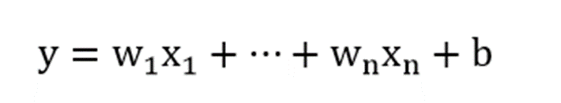
第10.2节 回归算法
线性回归
线性回归（Linear Regression）算法的核心是线性回归方程，通过在输入数据和输出数据之间建立一种直线的相关关系，完成预测的任务。
假设输入的数据X=(x_1,…,x_n) ,线性回归的最简单模型是输⼊变量的线性组合
其中X表示输入数据，W是模型的参数。如果X只有一个数值，则线性回归为y=WX+b称为一元线性回归。如果X为一组数据x=(x_1,…,x_n)，则为多元线性回归。

Slide 44
第10.2节 回归算法
一元线性回归方程比较容易求解，多元线性回归模型的求解比较复杂。经常使用最小二乘算法逼近从而进行拟合。除了最小二乘法，也可以使用其他的数学方法进行拟合。
最小二乘法：是一种数学优化方法，也称最小平方法。它通过最小化误差的平方和寻找最佳结果。利用最小二乘法可以简便地求得未知的数据，并使得这些求得的数据与实际数据之间误差的平方和为最小。

Slide 45
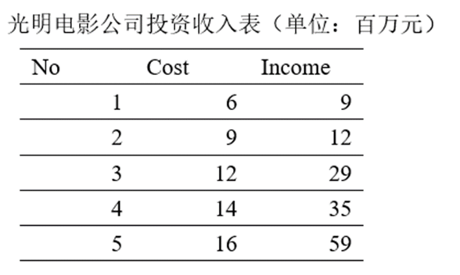
第10.2节 回归算法
一元线性回归预测电影的票房收入
光明电影公司投资拍摄了五部电影，并且整理了各部影片的投资金额(百万元)和票房收入(百万元)。电影的投入和票房收入的数据见下面表格。接下来要拍一部投资2千万的电影，使用一元线性回归预测新电影的票房收入

Slide 46
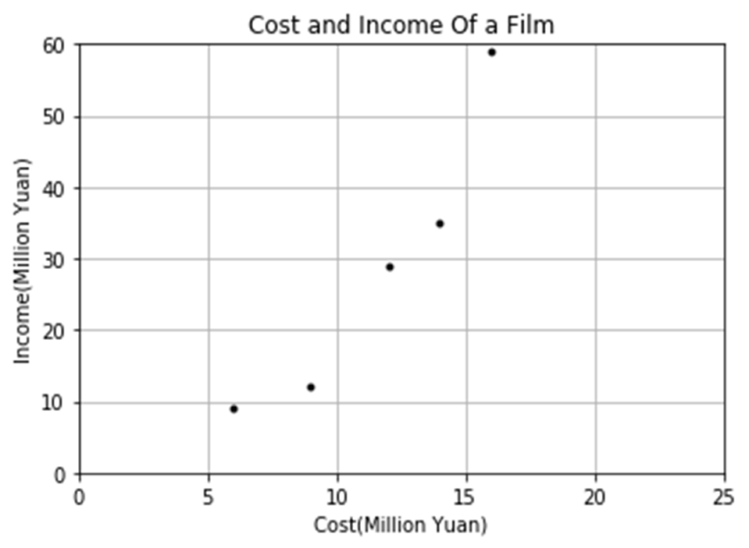
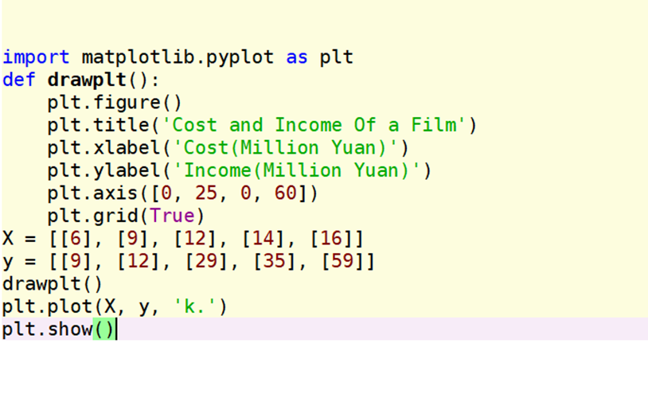
第10.2节 回归算法
一元线性回归预测电影的票房收入
步骤一：使用数据绘制图，发现数据分布规律

Slide 47
第10.2节 回归算法
一元线性回归预测电影的票房收入
步骤二：线性回归预测电影票房收入
预测某部电影的票房收入，可以使用SKlearn的linear_model模块，其中的LinearRegression函数能实现线性回归。
格式：class sklearn.linear_model.LinearRegression（fit_intercept = True，normalize = False，copy_X = True，n_jobs = None ）
主要参数：
normalize ：布尔值，可选，默认为False。如果为True，则回归向量X将在回归之前进行归一化处理。
coef_ ：线性回归问题的估计系数。
intercept_：回归方程的截距。

Slide 48
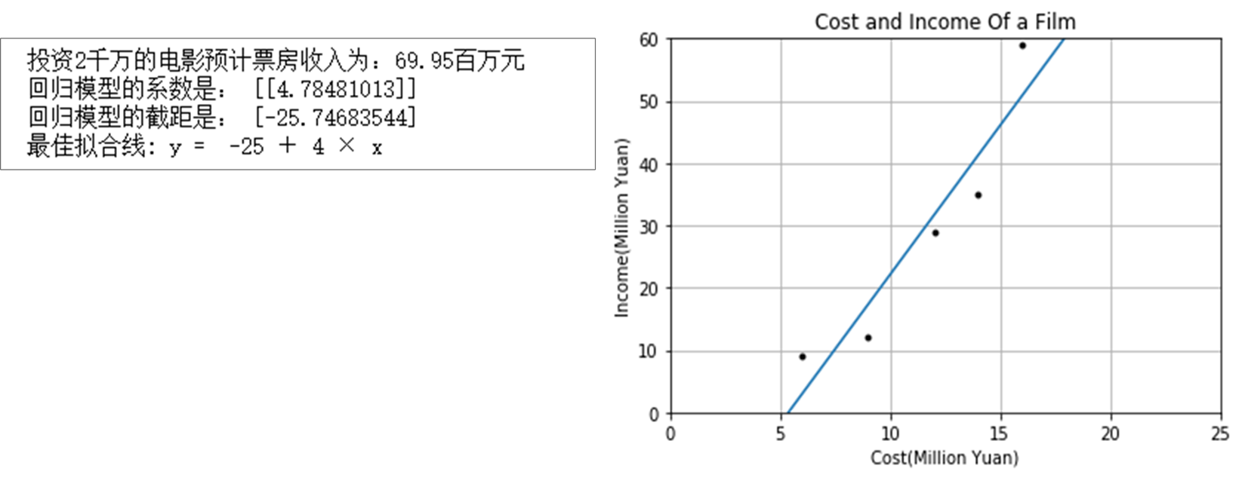
第10.2节 回归算法
一元线性回归预测电影的票房收入
步骤三：预测结果

Slide 49
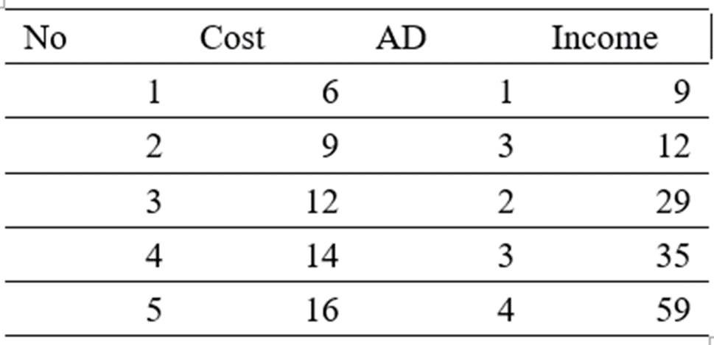
第10.2节 回归算法
多元线性回归，待确定的变量超过一个时，就需要使用多元线性回归算法
多元线性回归预测电影票房
光明电影公司在运行过程发现，电影票房除了拍摄投资之外，还与广告推广的费用相关。于是在上面的数据基础上，又搜集到了每部电影的广告费用，整理成下面的表格。使用多元回归算法，预测投资1千万、广告推广费用3百万的电影的票房收入。

Slide 50
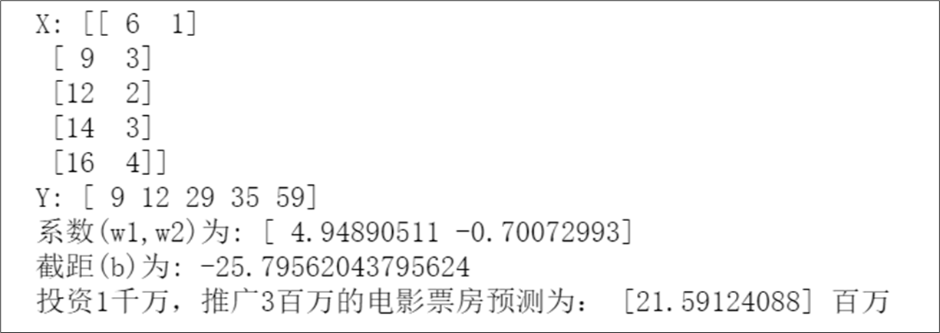
第10.2节 回归算法
多元线性回归预测电影票房
运行结果为：

Slide 51
第10.2节 回归算法
逻辑回归
逻辑回归（Logistics regression）是根据现有数据对分类边界线建立回归公式，以此进行分类。逻辑回归在线性回归模型的基础上，通过引入Sigmoid函数，将线性回归的输出值映射到（0，1）范围。使用阈值将结果转换成0或1，能够完成两类问题的预测。
相对线性回归，逻辑回归能够完成分类任务。

Slide 52
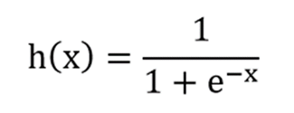
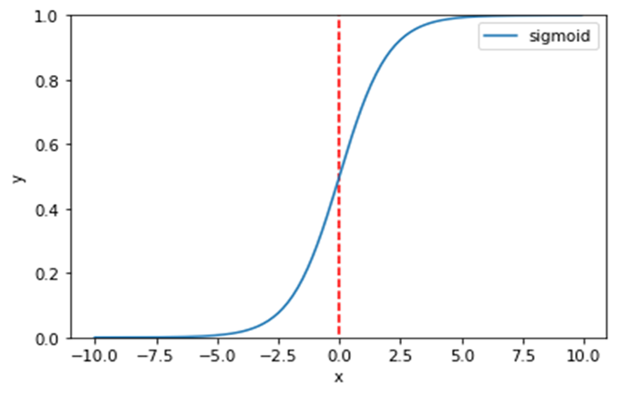
第10.2节 回归算法
逻辑（logistic）函数
Logistic函数的简单形式为：其中x的取值范围是(-∞，+∞)，而值域为(0, 1)
sigmoid函数，由于logistic函数的图形外形看起来像S形，因此logistic函数经常被称为sigmoid函数（S形函数）。在机器学习中，人们经常把sigmoid函数和logistic函数看作同一个函数的两个名称

Slide 53
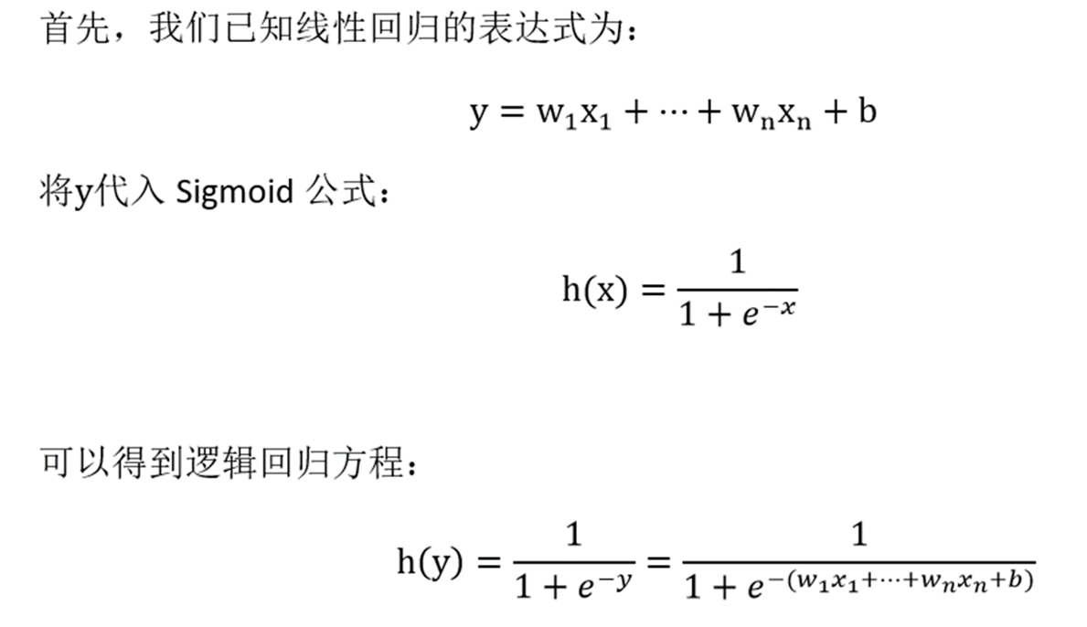
第10.2节 回归算法
逻辑回归与线性回归的关系

Slide 54
第10.2节 回归算法
线性回归与逻辑回归的区别
线性回归输出的是一个值，且为连续的，而逻辑回归则将值映射到（0，1）集合。
把这个问题的输出分成两种：一种是预测天气类别，另一种是预测降雨的概率。在第一种情况下，我们期望的输出是天气类别，值包括晴天、雨天两个类别，属于分类问题。而第二种情况下，我们想得到的是降雨概率，是从0%到100%的一个连续值，就是回归问题。

Slide 55
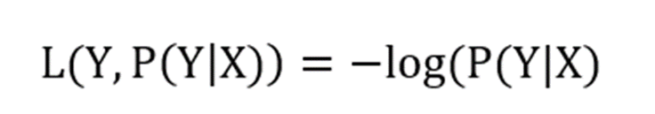
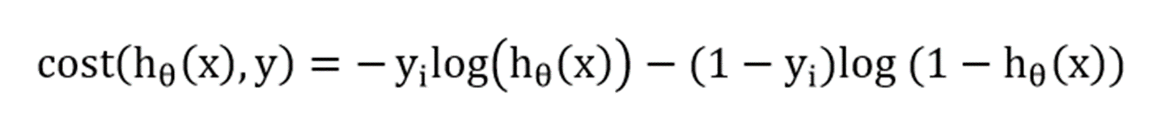
第10.2节 回归算法
逻辑回归的损失函数
常见的损失函数有0-1损失函数、平方损失函数、绝对值损失函数和对数损失函数等。损失函数越小，表示模型越好。
对数损失函数形式如下：
对表达式进行处理，得到综合式如下：

Slide 56
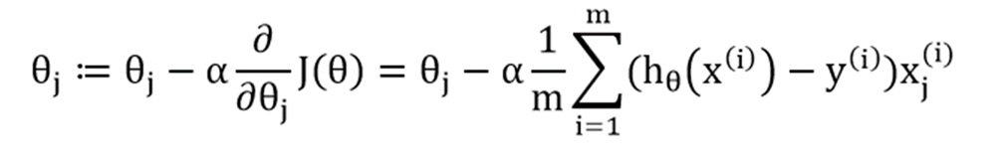
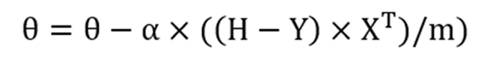
第10.2节 回归算法
确定参数θ，可以用梯度下降法, 迭代求解θ。
迭代的流程也可以使用公式表示：
其中α为自定义的更新系数，也称为学习率。简写成：
与上面公式对应的更新𝜃的伪代码如下：
g = np.dot((H-Y),X.T)/y.rows #计算梯度
theta=theta-alpha * g #使用学习率alpha计算步长，梯度下降

Slide 57
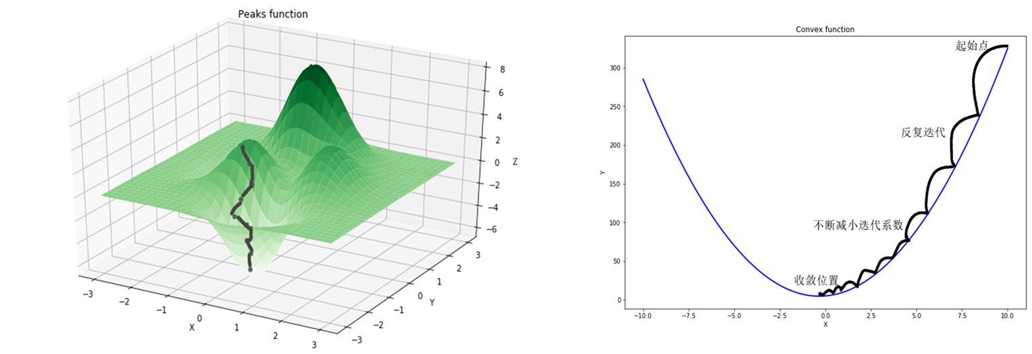
第10.2节 回归算法
梯度下降(gradient descent)
需要注意的是下降的速率，如果速率过快，容易产生结果的反复。可以采用“先粗后细”的方法，一开始先使用大的学习率进行粗调，当误差降到一定程度后，再使用小的学习率进行细调。

Slide 58
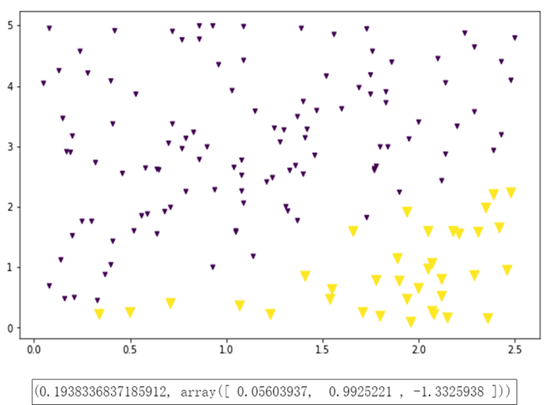
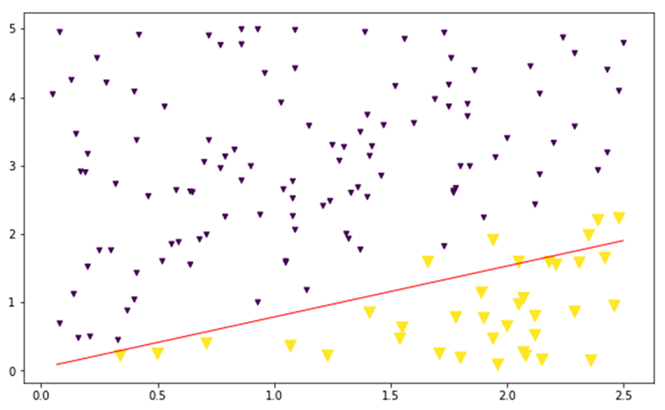
第10.2节 回归算法
案例：逻辑回归预判信用卡逾期情况
问题描述：前进银行搜集了用户贷款、收入和信用卡是否逾期的信息。使用这些数据建立一个能预测信用卡逾期情况的逻辑回归模型。使用梯度下降法确定模型参数，并绘图显示损失函数的变化过程。使用credit-overdue.csv素材文件提供的数据集。

Slide 59
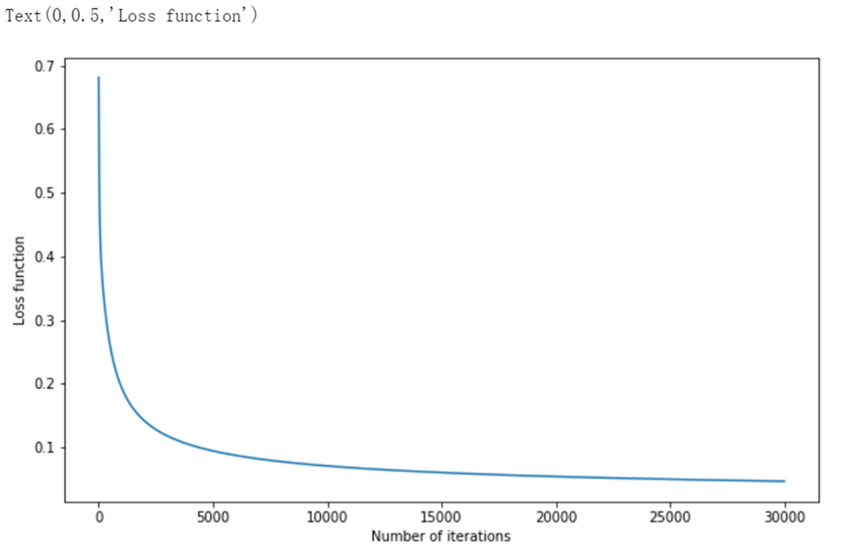
第10.2节 回归算法
损失函数变化曲线图

Slide 60
第10.2节 回归算法
案例：使用逻辑回归实现鸢尾花分类预测
在SKlearn中，由三个逻辑回归相关的模块，分别是LogisticRegression、LogisticRegressionCV和LogisticRegression_path。
三者的区别在于：
LogisticRegression需要手动制定正则化系数；
LogisticRegressionCV使用了交叉验证选择正则化系数；
LogisticRegression_path只能用来拟合数据，不能用于预测

Slide 61
第10.2节 回归算法
LogisticRegression类的格式如下：
class sklearn.linear_model.LogisticRegression(penalty=’l2’, dual=False, tol=0.0001, C=1.0, fit_intercept=True, intercept_scaling=1, class_weight=None, random_state=None, solver=’warn’, max_iter=100, multi_class=’warn’, verbose=0, warm_start=False, n_jobs=None, l1_ratio=None)
主要参数：
random_state：整型，伪随机数生成器的种子，用于在混淆数据时使用。
solver：优化算法。取值“liblinear”代表坐标轴下降优化法。“lbfgs”和“newton-cg”
max_iter：int，可选，默认值= 100。求解器收敛的最大迭代次数。
分别表示两种拟牛顿优化方法；“sag”是随机梯度下降优化法。
主要属性：
classes_：数组型，表示类别，是分类器已知的类的列表。
coef_：数组型，表示特征系数，是决策函数中的特征系数。
intercept_：数组型，表示决策用的截距。

Slide 62
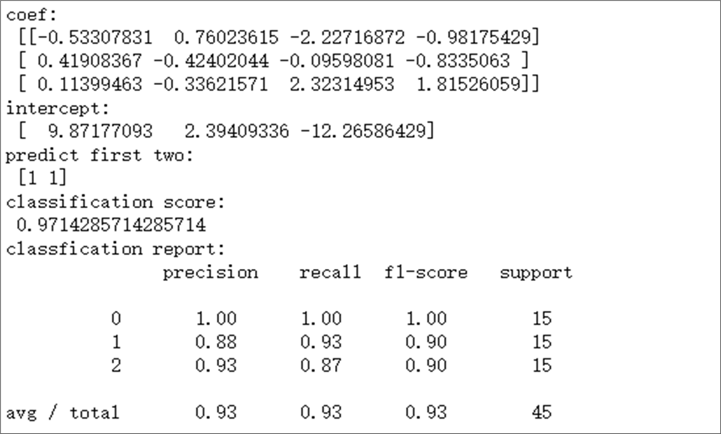
第10.2节 回归算法
逻辑回归实现鸢尾花分类预测

Slide 63
授课要点
教学内容
SKlearn简介
回归算法
K近邻分类
K均值聚类
人工神经网络

Slide 64
第10.3节 K近邻分类
KNN算法的基本原理
KNN分类算法（K-Nearest-Neighbors Classification，KNN Classification），又叫K近邻算法。它是概念极其简单，而效果又很优秀的分类算法。
1967年由Cover T和Hart P提出。
KNN分类算法的核心思想：如果一个样本在特征空间中的k个最相似(即特征空间中最邻近)的样本中的大多数属于某一个类别，则该样本也属于这个类别。
——物以类聚，人以群分

Slide 65
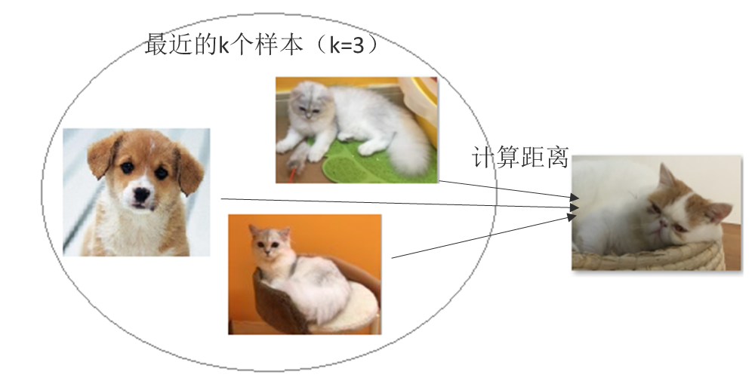
第10.3节 K近邻分类
KNN算法的基本原理
如图，假设已经获取一些动物的特征，且已知这些动物的类别。现在需要识别一只新动物，判断它是哪类动物。
首先找到与这个物体最接近的k个动物。假设k=3，则可以找到2只猫和1只狗。由于找到的结果中大多数是猫，则把这个新动物划分为猫类。

Slide 66
第10.3节 K近邻分类
KNN方法有三个核心要素:
K值：K值的选取涉及到距离的度量问题
距离的度量：欧式距离、曼哈顿距离、余弦距离、球面距离等
分类决策规则：分类结果的确定往往采用多数表决原则，即由输入实例的k个最邻近的训练实例中的多数类决定输入实例的类别

Slide 67
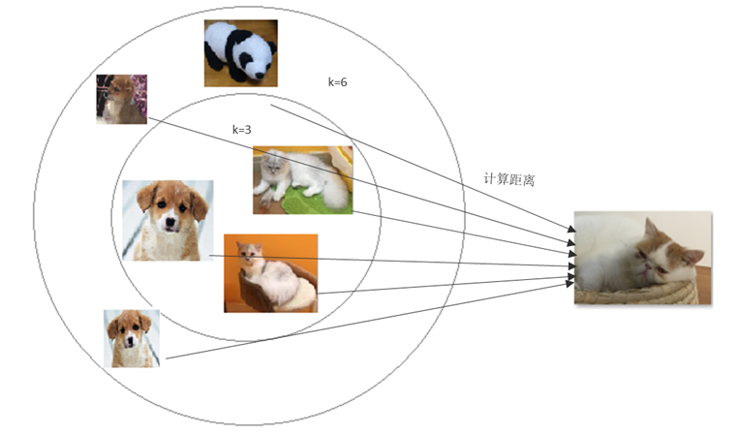
第10.3节 K近邻分类
KNN方法有三个核心要素:
K值：如果k取值太小，好处是近似误差会减小。但同时预测结果对近邻的样本点非常敏感，仅由非常近的训练样本决定预测结果。使模型变得复杂，容易过拟合。如果k值太大，学习的近似误差会增大，导致分类模糊，即欠拟合。
举例看k值对预测结果的影响。对动物进行分类，当k=3时，分类结果为“猫：狗=2：1”， 所以属于猫；当k=6时，表决结果为“猫：狗：熊猫=2：3：1”，所以判断目标动物为狗。

Slide 68
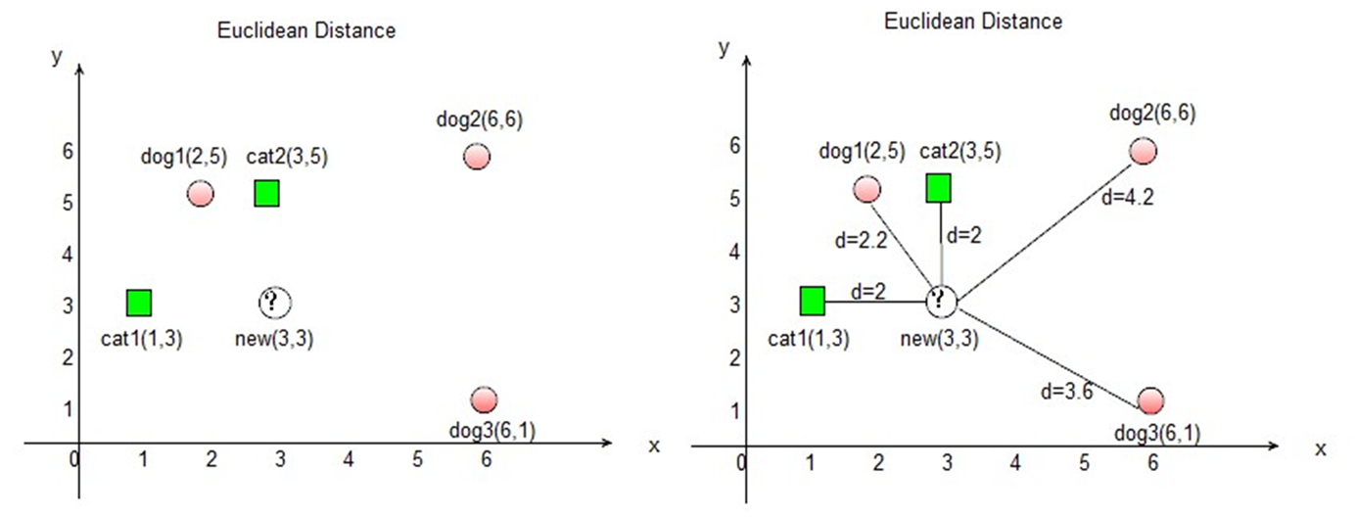
第10.3节 K近邻分类
KNN方法有三个核心要素:
距离的度量：K值的选取涉及到距离的度量问题。不同的距离所确定的近邻点不同。平面上比较常用的是欧式距离。此外还有曼哈顿距离、余弦距离、球面距离等。

Slide 69
第10.3节 K近邻分类
KNN方法有三个核心要素:
分类决策规则：分类结果的确定往往采用多数表决原则，即由输入实例的k个最邻近的训练实例中的多数类决定输入实例的类别。
在Python中，实现KNN方法使用的是KNeighborsClassifier类，KNeighborsClassifier类属于Scikit-learn的neighbors包

Slide 70
第10.3节 K近邻分类
建立KNN模型核心操作步骤
创建KNeighborsClassifier对象，并进行初始化
sklearn.neighbors.KNeighborsClassifier(n_neighbors=5, weights=’uniform’, algorithm=’auto’, leaf_size=30,p=2, metric=’minkowski’, metric_params=None, n_jobs=None, **kwargs)
调用fit方法，对数据集进行训练
函数格式： fit(X, y)，对模型进行训练
调用predict函数，对测试集进行预测
函数格式：predict(X) ，根据给定的数据预测其所属的类别标签

Slide 71
第10.3节 K近邻分类
建立KNN模型核心操作步骤
创建KNeighborsClassifier对象，，并进行初始化
sklearn.neighbors.KNeighborsClassifier(n_neighbors=5, weights=’uniform’, algorithm=’auto’, leaf_size=30,p=2, metric=’minkowski’, metric_params=None, n_jobs=None, **kwargs)
主要参数：
n_neighbors：int型,可选，缺省值是5，代表KNN中的近邻数量k值。
weights：计算距离时使用的权重，缺省值是“uniform”，表示平等权重。也可以取值“distance”，则表示按照距离的远近设置不同权重。还可以自主设计加权方式，并以函数形式调用。
metric：距离的计算，缺省值是“minkowski”。当p=2, metric=’minkowski’时，使用的是欧式距离。p=1,metric=’minkowski’时为曼哈顿距离。

Slide 72
第10.3节 K近邻分类
基于KNN算法的鸢尾花分类
SKlearn中的iris数据集有5个key，分别如下：
target_names : 分类名称，包括setosa、versicolor和virginica类。
data : 特征数据值。
target：分类（150个）。
DESCR: 数据集的简介。
feature_names: 特征名称。
【例】查看鸢尾花iris数据集。

Slide 73
第10.3节 K近邻分类
数据集拆分：使用train_test_split函数。train_test_split函数属于sklearn.model_selection类中的交叉验证功能，能随机地将样本数据集合拆分成训练集和测试集。
【例】对iris数据集进行拆分，并查看拆分结果。
X_train,X_test,y_train, y_test= train_test_split(iris_dataset['data'], iris_dataset['target'], random_state=2)

Slide 74
第10.3节 K近邻分类
使用散点矩阵查看数据特征关系
在数据分析中，同时观察一组变量的散点图是很有意义的，这也被称为散点图矩阵（scatter plot matrix）。创建这样的图表工作量巨大，可以使用scatter_matrix函数。scatter_matrix函数是Pandas提供了一个能从DataFrame创建散点图矩阵的函数。
函数格式： scatter_matrix(frame, alpha=0.5, c,figsize=None, ax=None, diagonal='hist', marker='.', density_kwds=None,hist_kwds=None, range_padding=0.05, **kwds)

Slide 75
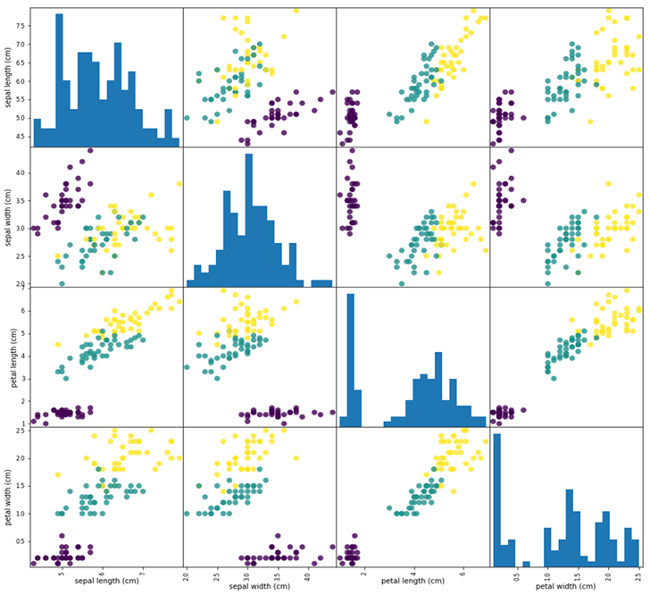
第10.3节 K近邻分类
对鸢尾花数据结果，使用scatter_matrix显示训练集与测试集的散点图矩阵
pd.plotting.scatter_matrix(iris_dataframe, c=y_train, figsize=(15, 15), marker='o', hist_kwds={'bins': 20}, s=60, alpha=.8)

Slide 76
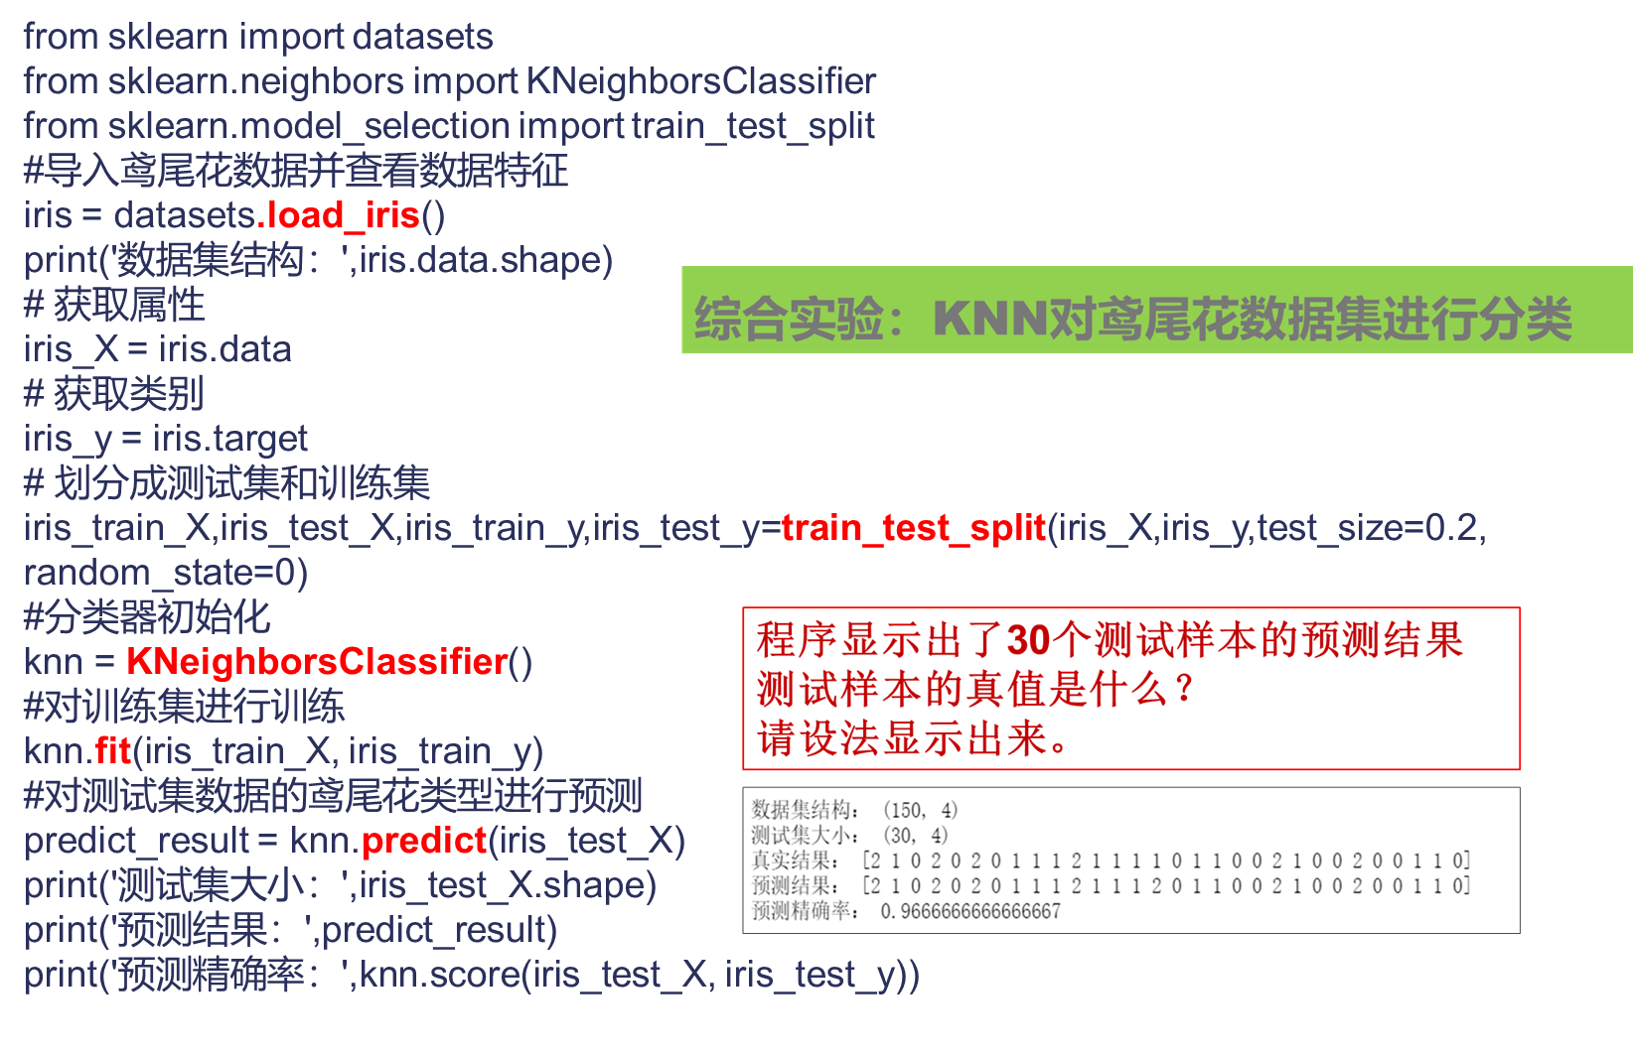
第10.3节 K近邻分类

Slide 77
授课要点
教学内容
SKlearn简介
回归算法
K近邻分类
K均值聚类
人工神经网络

Slide 78
第10.4节 K均值聚类
K-Means算法概述
聚类(Clustering)是指将不同的对象划分成由多个对象组成的多个类的过程。由聚类产生的数据分组，同一组内的对象具有相似性，不同组的对象具有相异性。
聚类待划分的类别未知，即训练数据没有标签。聚类属于非监督学习。
簇(cluster)是由距离邻近的对象组合而成的集合。聚类的最终目标是获得紧凑、独立的簇集合。一般采用相似度作为聚类的依据，两个对象的距离越近，其相似度就越大。
按照簇的定义和聚类的方式，聚类大致分为以下几种：K-Means为代表的簇中心聚类、基于连通性的层次聚类、以EM算法为代表的概率分布聚类、以DBSCAN为代表的基于网格密度的聚类，以及高斯混合聚类等。

Slide 79
第10.4节 K均值聚类
聚类(Clustering）的典型应用包括市场分析人员发现不同的客户群，刻画不同客户群的特征。
将聚类应用于房屋价格数据集，可以发现房屋的地段位置、面积、建筑年份等对房价的影响。
聚类能够帮助人们发现基因相近的动植物，辅助研究人员划分生物物种。
聚类算法可用于Web文档内容的发现。

Slide 80
第10.4节 K均值聚类
K-Means聚类算法也称为K均值聚类算法，是典型的聚类算法。
对于给定的数据集和需要划分的类数k，算法根据距离函数进行迭代处理，动态地把数据划分成k个簇（即类别），直到收敛为止。簇中心(cluster center)也称为聚类中心。
K-Means聚类的优点是算法简单、运算速度快，即便数据集很大计算起来也便捷。
K-Means聚类不足之处是如果数据集较大，容易获得局部最优的分类结果。而且所产生的类的大小相近，对噪声数据也比较敏感。

Slide 81
第10.4节 K均值聚类
K-Means聚类算法运算流程
随机选择 k个数据点 -> 起始簇中心
While数据点的分配结果发生改变:
for数据集中的每个数据点p:
for 循环访问每个簇中心c:
computer_distance(p,c)
将数据点p分配到最近的簇
for 每一个簇:
簇中心更新为簇内数据点的均值
K-Means算法的实现：首先选取k个数据点作为初始的簇中心，即聚类的中心。然后逐个计算各数据点到各聚类中心的距离，把数据点分配到离它最近的簇。一次迭代之后，所有的数据点都会分配给某个簇。再根据分配结果计算出新的聚类中心，并重新计算各数据点到簇中心的距离，根据距离重新进行分配。不断重复以上步骤，直到分配不再发生变化为止。

Slide 82
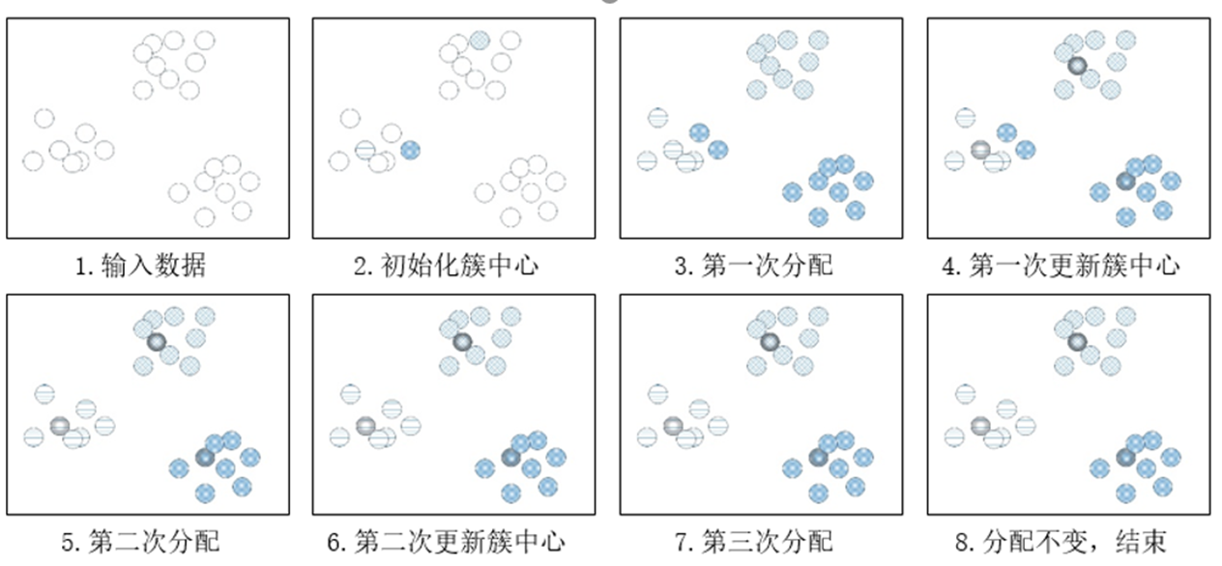
第10.4节 K均值聚类
K-Means聚类过程示意图

Slide 83
第10.4节 K均值聚类
K-Means聚类算法是一个迭代的过程，每次迭代包括两个步骤：
选择k个类的中心，将样本逐个指派到与其最近的中心的类中，得到一个聚类结果
更新每个类的样本的均值，作为类的新的中心
重复以上步骤，直到收敛为止。

Slide 84
第10.4节 K均值聚类
常见的聚类评价方法大致3类：外部有效性评价、内部有效性评价和相对评价法。
外部评价反映聚类结果的整体效果，常用的指标有F-measure指数，Rand指数和Jaccard系数等。
内部评价是利用数据集的内部特征来评价，包括Dunn指数、轮廓系数等指标。
相对评价法选定某个评价指标，然后为聚类算法设置不同的参数进行测试。根据测试结果选取最优的算法参数和聚类模式等，例如改进的Dunn指数等。

Slide 85
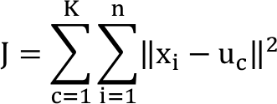
第10.4节 K均值聚类
K-Means的目标函数
假设数据集X包含n个数据点，需要划分到k个类。类中心为用集合U表示。聚类后所有数据点到各自聚类中心的差的平方和为聚类平方和用J表示，J值
聚类的目标就是使J值最小化。 如果在某次迭代前后，J值没有发生变化，则说明簇的分配不再发生变化，算法已经收敛。

Slide 86
第10.4节 K均值聚类
使用SKlearn实现K-Means聚类
Scikit-learn的cluster模块中提供的KMeans类可以实现K-均值聚类，构造函数如下：
sklearn.cluster.KMeans(n_clusters=8, init=’k-means++’, n_init=10, max_iter=300, tol=0.0001, precompute_distances=’auto’, verbose=0, random_state=None, copy_x=True, n_jobs=None, algorithm=’auto’)
主要参数含义：
n_clusters：可选，默认为8。要形成的簇的数目，即类的数量。
n_init：默认为10，用不同种子运行k-均值算法的次数。
max_iter：默认300，单次运行的k-均值算法的最大迭代次数。
返回KMeans对象的属性包括：
cluster_centers_：数组类型，各个簇中心的坐标。
labels_：每个数据点的标签。
inertia_：浮点型，数据样本到它们最接近的聚类中心的距离平方和。
n_iter_：运行的迭代次数。

Slide 87
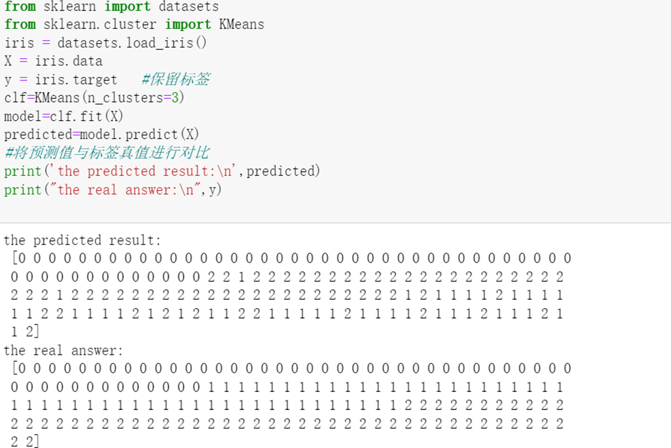
第10.4节 K均值聚类
案例：对鸢尾花数据进行聚类

Slide 88
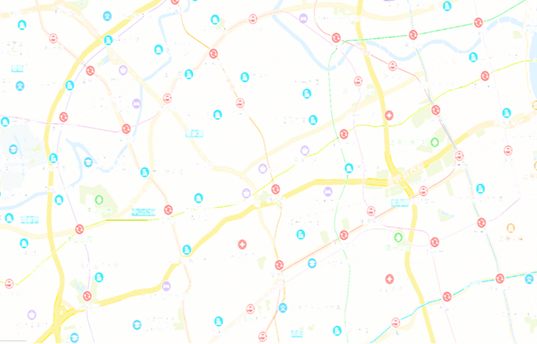
第10.4节 K均值聚类
案例：物流配送问题
问题描述：“双十一”期间，物流公司要给M城市的50个客户配送货物。假设公司只有5辆货车，客户的地理坐标在testSet.txt文件中，如何配送效率最高？
问题分析：可以使用K-Means算法，将文件内的地址数据聚成5类。由于每类的客户地址相近，可以分配给同一辆货车。

Slide 89
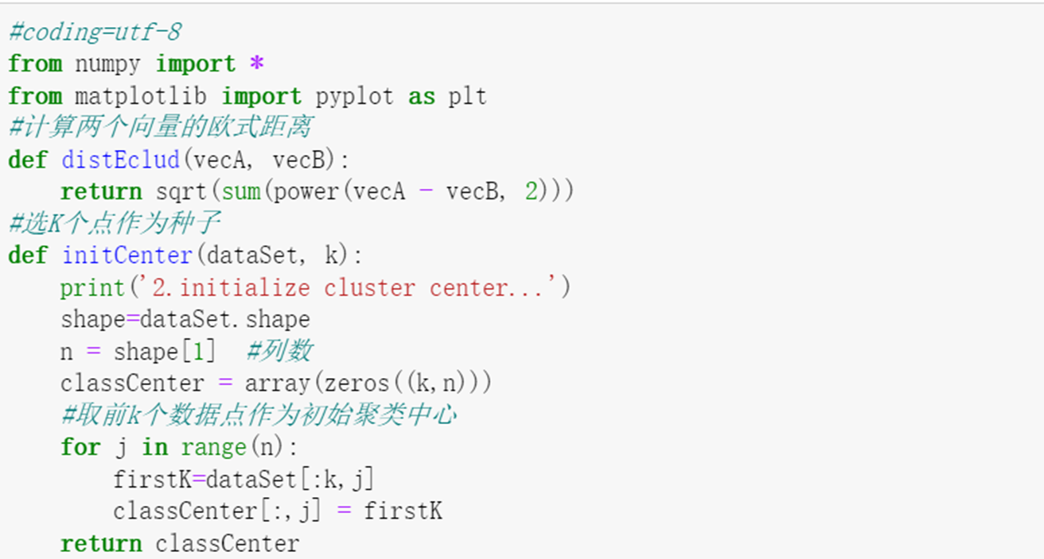
第10.4节 K均值聚类

Slide 90
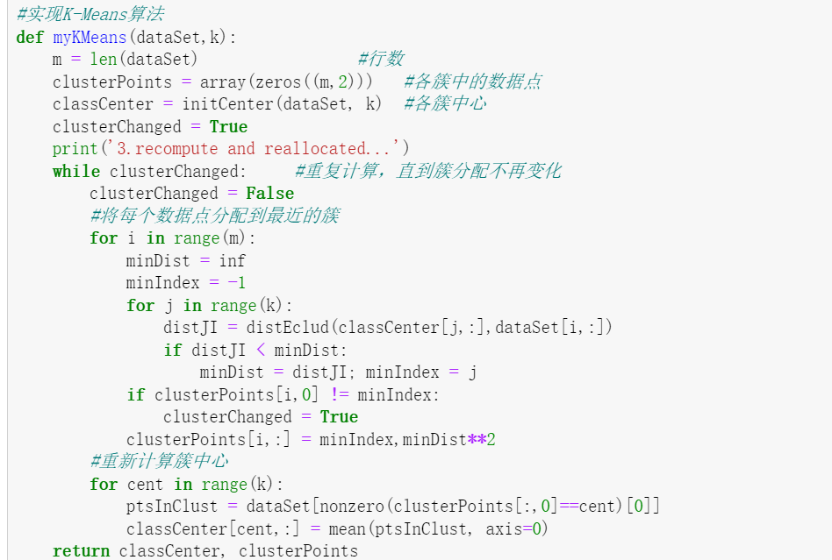
第10.4节 K均值聚类

Slide 91
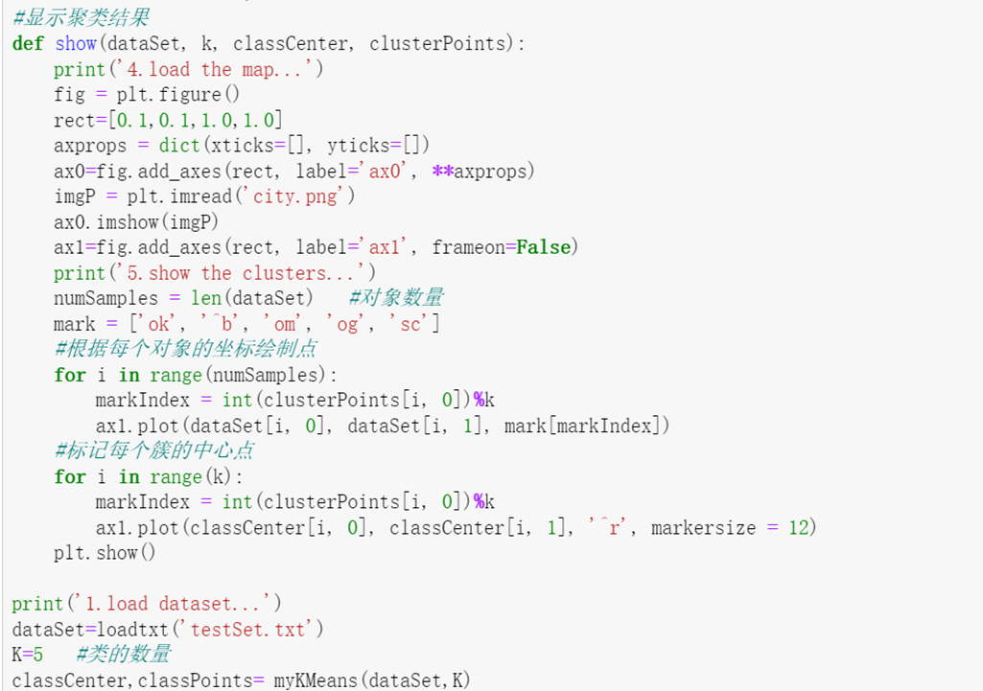
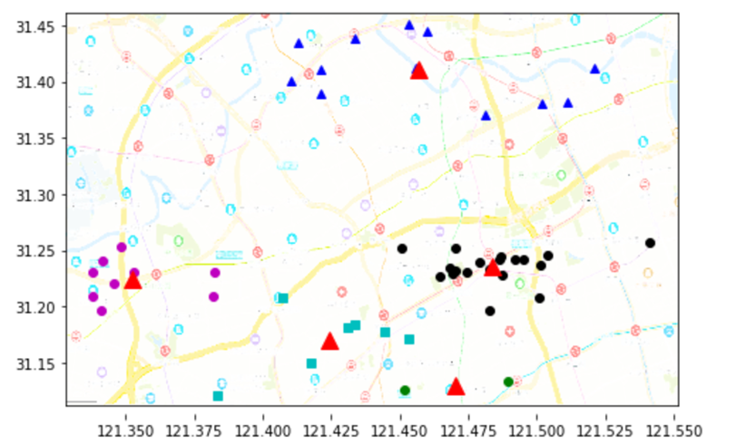
第10.4节 K均值聚类

Slide 92
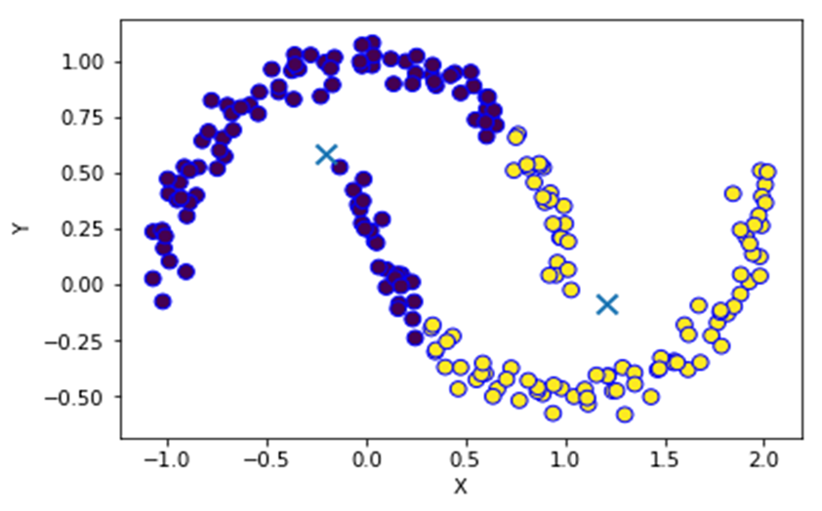
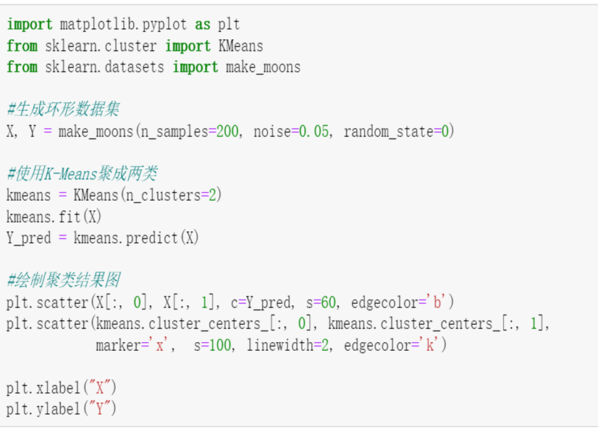
第10.4节 K均值聚类
K-Means 算法的不足
K值的选定比较难
初始聚类中心的选择对聚类结果有较大影响。
K-Means算法的时间开销比较大。
K-Means算法的功能具有局限性
对半环形数据集进行K-Means聚类

Slide 93


第10.4节 K均值聚类
科学确定k值
经验值
观测值
肘部方法（Elbow Method）
性能指标法

Slide 94

第10.4节 K均值聚类
簇的误差平方和SSE的计算公式如下：
SSE值越小，表明该簇的离散程度越低，聚类效果越好。在聚类之后进行处理，例如将SSE值偏大的簇进行再次划分。也可以在聚类的主过程中使用误差进行簇划分，比如常用的二分k-均值聚类算法。能够一定程度上解决K-Means收敛于局部最优的问题。
对于n个点的数据集，迭代计算k from 1 to n，每次聚类完成后计算每个点到其所属 的簇中心的距离的平方和

Slide 95

第10.4节 K均值聚类
通过案例：银行客户分组画像，演示肘部方法改进K-Means聚类算法
问题描述：银行对客户信息进行采集，获得200位客户的数据。客户特征包括以下4个：社保号码（Profile Id）、姓名(Name)、年龄(age)和存款数量(deposit)。使用K-Means聚类算法对客户进行分组，生成各类型客户的特点画像。
步骤一：获得数据

Slide 96



第10.4节 K均值聚类
步骤二：使用肘部方法获得最优簇数

Slide 97


第10.4节 K均值聚类
步骤三：在数据集上使用k=3进行聚类

Slide 98
授课要点
教学内容
SKlearn简介
回归算法
K近邻分类
K均值聚类
人工神经网络

Slide 99

第10.5节 人工神经网络
神经网络的基本原理
人工神经网络（Artificial Neural Network，ANN）20世纪40年代起源，20世纪80年代逐步兴起，基本思想是使用计算机模拟人脑的神经网络来实现机器学习。
在机器学习领域，人工神经网络一般简称为神经网络或者神经计算。具有学习能力，而且经常是大量的神经元模型并行工作。
神经网络主要包括神经元、拓扑结构、训练规则三个要素，可以看作是按照一定规则连接起来的多个神经元构成的系统。各神经元能够根据经验自适应学习，同时还能并行化处理。
神经网络算法也是深度学习的基础。

Slide 100


第10.5节 人工神经网络
神经网络的结构：
在人工智能领域，有一个有趣的派别是“仿生学派”，也被称为“飞鸟派”。基本想法是：如果我们想要学习飞翔就要向飞鸟学习。
神经网络就属于仿生派的思想。它模拟的是人脑神经的工作机理。

Slide 101
第10.5节 人工神经网络
神经网络的主要优点：
非线性：可解决线性、非线性问题
自学习：通过对经验学习，动态调整系统参数
联想记忆功能：能够根据时间线，将相关的上下文知识作为输入，例如循环神经网络
容错性：也称鲁棒性，结构上是并行操作，能够减少内部神经元的相互影响

Slide 102
第10.5节 人工神经网络
神经网络的主要缺点：
“黑匣子”问题：用户不知道神经网络内部运行机制
耗费时间和算力：神经网络能够解决复杂的非线性问题，相应第，所使用的运算也更复杂，训练和运行时间更长，耗费更多硬件算例
需要大量的数据：神经网络结构相对复杂，需要更多数据

Slide 103

第10.5节 人工神经网络
第一个神经网络模型M-P模型出现于1943年，是由神经生理学家Warren McCulloch和数学家Walter Pitts共同提出的，并由他们名字的首字母共同命名。

Slide 104

第10.5节 人工神经网络
M-P模型的抽象示意图

Slide 105


第10.5节 人工神经网络
对于某一个神经元i，输入(x_1,x_2,x_3,…,x_n) 。神经元权值(w_i1,w_i2,w_i3,…,w_in)，用X表示输入向量，用W表示权重向量，即：
则神经元i的输出：

Slide 106

第10.5节 人工神经网络
多层前馈神经网络
Rosenblatt在M-P模型基础上，给出了两层感知器的收敛定理，提出了具有自学习能力的神经网络模型——感知器模型，神经网络从纯理论走向了实际的工程应用。
神经网络默认的方向是从输入到输出，信息可以看成是向前传递的，因此从输入到输出进行信息传递的多层神经网络也称为多层前馈型神经网络。
多层前馈型神经网络包括全连接前馈网络和卷积神经网络等。

Slide 107
第10.5节 人工神经网络
单层感知器能够解决线性问题，但无法解决非线性问题。处理非线性问题需要多层神经网络，即多层感知器模型(Multi-Layer Perceptron，MLP)。
在多层神经网络中，有输入层、中间层（又称隐藏层，可有多层）和输出层。每一层神经元只接受来自前一层神经元的输入。

Slide 108

第10.5节 人工神经网络
如果一个神经网络中，每一层中每个神经元都和下一层的所有神经元相连，则这个神经网络是全连接的（full connected），称为全连接神经网络。

Slide 109

第10.5节 人工神经网络
激活函数
为了避免单纯的线性组合，一般在每一层的输出后面都增加一个函数变换（常见的如sigmoid、tanh、ReLu函数等等），这个函数称为激活函数。
S形函数是理想选择。S形函数有Sigmoid函数、Tanh(双曲正切)函数、ReLu函数等。

Slide 110

第10.5节 人工神经网络
由于激活层的存在，输入数据在加权求和后，没有直接向前传送，而是先经过激活运算，然后再传递到j层。激活函数能起到“激活”神经网络的作用。

Slide 111
第10.5节 人工神经网络
BP神经网络
反向传播(Back Propagation)算法也称BP神经网络，是一种带有反馈的神经网络反向学习方法。
BP神经网络的学习过程由正向传播和反向传播两部分组成。
正向传播完成通常的前向计算，由输入数据运算得到输出结果。
反向传播的方向则相反，是将计算得到的误差回送，逐层传递误差调整神经网络的各个权值。然后神经网络再次进行前向运算，直到神经网络的输出达到期望的误差要求。

Slide 112

第10.5节 人工神经网络
BP神经网络的学习过程
BP神经网络的前向运算过程：
BP神经网络的反向传播
更新𝒘_𝟐𝟏参数
更新𝐰_𝟏𝟏参数

Slide 113

第10.5节 人工神经网络
案例：Python实现BP神经网络的反向传播

Slide 114


第10.5节 人工神经网络

Slide 115


第10.5节 人工神经网络
案例：使用神经网络感知器算法进行鸢尾花分类

Slide 116

第10.5节 人工神经网络
深度学习(Deep Learning，DL)是机器学习领域中一个新的研究方向，它被引入机器学习使其更接近于最初的目标——人工智能。
人工智能、机器学习、以及深度学习的关系

Slide 117


第10.5节 人工神经网络
人工神经网络是深度学习的基础

Slide 118
第10.5节 人工神经网络
深度学习概述
深度学习的兴起源于2012年，Hinton的学生Alex Kirzhevsky提出了深度卷积神经网络模型AlexNet，该模型一举赢得ILSVRC算法竞赛的冠军。在百万级ImageNet数据集合上，模型识别率从传统的70%多提升到80%多，展现出巨大的优势，也开启了深度学习的研究热潮。
ILSVRC竞赛, 全称是ImageNet Large-Scale Visual Recognition Challenge，即通常所说的ImageNet比赛。所使用的ImageNet数据集是由李飞飞团队收集制作而成的大型图像数据集。

Slide 119
第10.5节 人工神经网络
深度学习概述
2012年冠军算法：AlexNet，使用的是8层神经网络模型，错误率（error rate）为15.32%。
2013年冠军算法：ZFNet，Clarifai公司出品，使用8层神经网络模型，错误率11.20%。
2014年冠军算法：VGG算法，GoogleNet ，使用19层-22层。神经网络模型，错误率6.67%。
2015年冠军算法：ResNet-增至152层，提出残差网络。
2016年亚军算法：ResNeXt，基于ResNet和Inception。
2017年冠军模型：SENet，错误率减小并且复杂度低，新增参数和计算量小

Slide 120

第10.5节 人工神经网络
深度学习与传统机器学习算法的区别
深度学习与传统机器学习算法最大不同点在于深度学习可以实现自动特征学习。传统机器学习算法通常需要人工设计，计算数据特征，才能实现较好的预测效果。深度学习由于多层的网络结构，可以自主地学习输入数据的特征，最终得到很好的效果。

Slide 121

第10.5节 人工神经网络
深度学习步骤

Slide 122

第10.5节 人工神经网络
深度学习现状

Slide 123

第10.5节 人工神经网络
*“深度”是指原始数据进行非线性特征转换的次数，．如果把一个表示学习系统看作一个有向图结构，深度也可以看作从输入节点到输出节点所经过的最长路径的长度

Slide 124

第10.5节 人工神经网络
深度学习框架
主流深度学习框架编程语言：Python!!!!!

Slide 125

第10.5节 人工神经网络
深度学习案例

Slide 126


第10.5节 人工神经网络
机器学习、深度学习基础——Python

Slide 127


第10.5节 人工神经网络
深度学习模型

Slide 128

第10.5节 人工神经网络
全连接神经网络
import torch.nn as nn Linear_layer=nn.Linear(in_feature, out_feature, bias)

Slide 129

第10.5节 人工神经网络
全连接神经网络预测波士顿房价

Slide 130
第10.5节 人工神经网络
卷积神经网络CNN
卷积神经网络（Convolutional Neural Networks, CNN）是一类包含卷积计算且具有深度结构的前馈神经网络（Feedforward Neural Networks），是深度学习的代表算法之一。
卷积网络起源于哺乳动物视觉系统的神经科学实验。神经生理学家 David Hubel 和 Torsten Wiesel 多年研究猫的脑内神经元处理图像的过程。发现：
图像首先经过视网膜中的神经元，基本保持原表示方式。
然后图像通过视神经，从眼睛传递到位于头后部的被称作V1的区域。V1区域是大脑对视觉输入执行高级处理的第一个区域，是初级视觉皮层的大脑区域

Slide 131

第10.5节 人工神经网络
卷积神经网络在设计中，要把握四个核心关键——
网络局部互联(Local Connectivity)
网络核权值共享（Parameter Sharing）
下采样（downsampled）
使用多个卷积层。
在卷积神经网络的结构中，包含卷积层、池化层和全连接层三类常见结构。

Slide 132
第10.5节 人工神经网络
1x1+ 1x0+ 1x1 + 0x0+ 1x1+ 1x0 + 0x1+0x0+ 1x1 =4
1 | 1 | 1 | 0 | 0
0 | 1 | 1 | 1 | 0
0 | 0 | 1 | 1 | 1
0 | 0 | 1 | 1 | 0
0 | 1 | 1 | 0 | 0
1 | 0 | 1
0 | 1 | 0
1 | 0 | 1
4 | 3 | 4
2 | 4 | 3
2 | 3 | 4
1x1+ 1x0+ 1x1 + 1x0+ 1x1+ 1x0 + 1x1+0x0+0x1 =4
import torch.nn as nn conv_layer = nn.Conv2d(in_channels, out_chnndls, kernel_size, stride=1, padding=0, dilation=1, groups=1, bias=True)

Slide 133




第10.5节 人工神经网络
import torch.nn as nn conv_layer = nn.Conv2d(in_channels, out_chnndls, kernel_size, stride=1, padding=0, dilation=1, groups=1, bias=True)
步长1，零填充0
步长2，零填充0
步长1，零填充1
步长2，零填充1

Slide 134

第10.5节 人工神经网络
标准卷积计算

Slide 135

第10.5节 人工神经网络
对图像进行卷积处理
图像卷积运行结果

Slide 136

第10.5节 人工神经网络
1 | 1 | 2 | 3
5 | 5 | 7 | 8
3 | 2 | 1 | 0
1 | 2 | 3 | 4
步长为2最大池化
5 | 8
3 | 4
1 | 1 | 2 | 3
5 | 5 | 7 | 8
3 | 2 | 1 | 0
1 | 2 | 3 | 4
步长为2平均池化
3 | 5
2 | 2
池化层即对输入的特征图进行压缩
池化层可以使特征图变小、简化计算,还可以进一步提取主要特征
通常包括最大值池化和平均池化

Slide 137

第10.5节 人工神经网络
使用最大池化、平均池化对图像进行池化处理

Slide 138

第10.5节 人工神经网络
激活函数可以达到“有目的”的提取图像信息的效果

Slide 139


第10.5节 人工神经网络
在深度学习中，由于sigmoid会导致“梯度消失”问题，因此在深度学习中，经常也会使用另一个激活函数，就是ReLU。
用 Sigmoid 型函数： Logistic 函数 𝜎(𝑦) 或 Tanh 函数时，其导数为（Sigmoid 型函数的导数的值域都小于或等于 1）

Slide 140


第10.5节 人工神经网络

Slide 141


第10.5节 人工神经网络
轻量级卷积网络：在尽量保持精度的前提下，从体积和速度两方面对网络进行轻量化改造

Slide 142

第10.5节 人工神经网络
Convolution: 如果输入feature map尺寸为C∗H∗W，卷积核有N个，输出feature map与卷积核的数量相同也是N，每个卷积核的尺寸为C∗K∗K，N个卷积核的总参数量为N∗C∗K∗K
Group Convilution: 输入feature map的尺寸仍为C∗H∗W，输出feature map的数量为N个，如果设定要分成G个groups，则每组的输入feature map数量为C/G，每组的输出feature map数量为N/G，每个卷积核的尺寸为C/G∗K∗K，卷积核的总数仍为N个，每组的卷积核数量为N/G，卷积核只与其同组的输入map进行卷积，卷积核的总参数量为N∗C/G∗K∗K，可见，总参数量减少为原来的 1/G

Slide 143
第10.5节 人工神经网络

Slide 144

第10.5节 人工神经网络
普通卷积运算

Slide 145

第10.5节 人工神经网络
逐深卷积计算
完成后的Feature map数量与输入层的通道数相同，无法扩展Feature map。而且这种运算对输入层的每个通道独立进行卷积运算，没有有效的利用不同通道在相同空间位置上的feature信息

Slide 146

第10.5节 人工神经网络
逐点卷积
不改变特征图的长宽，只控制通道数

Slide 147

第10.5节 人工神经网络
深度可分离卷积
一些轻量级的网络，如MobileNet中，会有深度可分离卷积depthwise separable convolution，由depthwise和pointwise两个部分结合起来，用来提取特征feature map，相比常规的卷积操作，其参数数量和运算成本比较低

Slide 148

第10.5节 人工神经网络
循环神经网络（ Recurrent Neural Network ，RNN ）
循环神经网络通过使用带自反馈的神经元，能够处理任意长度的时序数据
循环神经网络比前馈神经网络更加符合生物神经网络的结构。
循环神经网络已经被广泛应用在语音识别、语言模型以及自然语言生成等任务上
输出层
隐藏层
输入层

Slide 149


第10.5节 人工神经网络
RNN运行形式

Slide 150
第10.5节 人工神经网络
序列到类别——情感分类
带着愉悦的心情看了这部电影
这部电影太糟了
这部电影很棒
Positive (正面)
Negative (负面)
Positive (正面)
…
我
觉
得
…
太
好
了

Slide 151

第10.5节 人工神经网络
同步的序列到序列模式——信息抽取(Information Extraction，IE)
从无结构的文本中抽取结构化的信息，形成知识
小米创始人雷军表示，该公司2015年营收达到780亿元人民币，较2014年的743亿元人民币增长了5%。

Slide 152

第10.5节 人工神经网络
同步的序列到序列模式——语音识别
“好棒”
语音识别
“好棒棒”
好
φ
φ
棒
φ
φ
φ
φ
好
φ
φ
棒
φ
棒
φ
φ

Slide 153
第10.5节 人工神经网络
异步的序列到序列模式——机器翻译
机
器
学
习
。
machine
learning

Slide 154
第10.5节 人工神经网络
搭建循环神经网络RNN
import torch.nn as nn
class RNN(nn.Module):
def __init__(self, input_size, hidden_size, output_size):
super(RNN, self).__init__()
self.hidden_size = hidden_size
self.i2h = nn.Linear(input_size + hidden_size, hidden_size)
self.i2o = nn.Linear(input_size + hidden_size, output_size)
self.softmax = nn.LogSoftmax(dim=1)

Slide 155
第10.5节 人工神经网络
搭建循环神经网络RNN
def forward(self, input, hidden):
combined = torch.cat((input, hidden), 1)
hidden = self.i2h(combined)
output = self.i2o(combined)
output = self.softmax(output)
return output, hidden
def initHidden(self):
return torch.zeros(1, self.hidden_size)

Slide 156
第10.5节 人工神经网络
搭建循环神经网络RNN
# 实例化RNN，并将模型放在 GPU 上训练
n_hidden = 128
rnn = RNN(n_letters, n_hidden, n_categories)
# 使用交叉熵损失，同样，将损失函数放在 GPU 上
loss_fn = nn.CrossEntropyLoss().to(device)
# 使用 Adam 优化器
optimizer = torch.optim.Adam(
model.parameters(),
lr=LEARN_RATE)

Slide 157
第10.5节 人工神经网络
搭建循环神经网络RNN
# 训练网络模型
for i in range(EPOCHS):
for step, data in enumerate(train_loader):
# 分别得到训练数据的x和y的取值
x, y = data
x, y = x.to(device), y.to(device)
x = x.view(-1, 28, 28) # reshape x to (batch, time_step, input_size)
output = model(x).to(device) # 调用模型预测
loss = loss_fn(output, y.long()) # 计算损失值
optimizer.zero_grad() # 每一次循环之前，将梯度清零
loss.backward() # 反向传播
optimizer.step() # 梯度下降

Slide 158


第10.5节 人工神经网络
由于优化算法和计算能力的限制，神经网络在实践中很难达到通用近似的能力。
网络不能太复杂（参数太多）
如何提高网络能力
局部连接
权重共享
汇聚操作
？

Slide 159

第10.5节 人工神经网络
长短期记忆网络(LSTM)
简单循环神经网络存在长期依赖问题,LSTM网络引入一个近似线性依赖的记忆单元来存储远距离的信息。记忆单元的存储能力和其大小相关。如果增加记忆单元的大小，网络的参数也随之增加

Slide 160

第10.5节 人工神经网络
人脑每个时刻接收的外界输入信息非常多，包括来源于视觉、听觉、触觉的各种各样的信息。
但就视觉来说，眼睛每秒钟都会发送千万比特的信息给视觉神经系统。
人脑通过注意力来解决信息超载问题。

Slide 161




第10.5节 人工神经网络
多头（multi-head）自注意力
$$W$$

Slide 162

第10.5节 人工神经网络
Transforme—基于多头自注意力机制的深度学习模型

Slide 163

第10.5节 人工神经网络
Transforme—基于多头自注意力机制的深度学习模型

Slide 164

第10.5节 人工神经网络
GAN启发自博弈论中的二人零和博弈,是由Ian Goodfellow 于2014年开创性的提出。GAN是由两部分主成：生成模型G（generative model）和判别模型D（discriminative model）。
在训练过程中，生成网络G的目标就是尽量生成真实的图片去欺骗判别网络D。而D的目标就是尽量把G生成的图片和真实的图片分别开来。这样，G和D构成了一个动态的“博弈过程”
生成对抗网络

Slide 165

第10.5节 人工神经网络
生成网络要尽可能地欺骗判别网络。
判别网络将生成网络生成的样本与真实样本中尽可能区分出来。
两个网络相互对抗、不断调整参数，最终目的是使判别网络无法判断生成网络的输出结果是否真实

Slide 166

第10.5节 人工神经网络
最后博弈的结果是什么？在最理想的状态下，G可以生成足以“以假乱真”的图片G(z)。对于D来说，它难以判定G生成的图片究竟是不是真实的，因此D(G(z)) = 0.5

Slide 167
第10.5节 人工神经网络
应用神经网络模型到机器学习时存在的难点．主要分为两大类：
优化问题：首先，神经网络的损失函数是一个非凸函数，找到全局最优解通常比较困难．其次，深度神经网络的参数通常非常多，训练数据也比较大．此外，深度神经网络存在梯度消失或爆炸问题，导致基于梯度的优化方法经常失效。
泛化问题：由于深度神经网络的复杂度比较高，并且拟合能力很强，很容易在训练集上产生过拟合．因此在训练深度神经网络时，同时也需要通过一定的正则化方法来改进网络的泛化能力

Slide 168
第10.5节 人工神经网络
优化方法
SGD（stochastic gradient descent，随机梯度下降法）
AdaGrad（Adaptive Gradient，自适应梯度算法）
Momentum（动量法）
Adam（Adaptive Moment Estimation，自适应矩估计）

Slide 169




第10.5节 人工神经网络
为了减少每次迭代的计算复杂度，在每次迭代时只采集一个样本（或者一组样本），计算这个样本损失函数的梯度并更新参数，即随机梯度下降法(Stochastic Gradient Descent, SGD）
SGD最优化的更新路径：呈“之”字形向最小值（0，0）处移动，效率低

Slide 170



第10.5节 人工神经网络
AdaGrad在训练过程中动态调整学习率，对不同参数根据累计梯度平方和更新不同学习率。其公式如下：
*主要缺陷来自分母项的对梯度平方不断累积，随之时间步地增加，分母项越来越大，最终导致学习率收缩到太小无法进行有效更新

Slide 171

第10.5节 人工神经网络
学习率的影响：

Slide 172

第10.5节 人工神经网络
每个参数的实际更新差值取决于最近一段时间内梯度的加权平均值．当某个参数在最近一段时间内的梯度方向不一致时，其真实的参数更新幅度变小；相反，当在最近一段时间内的梯度方向都一致时，其真实的参数更新幅度变大，起到加速作用

Slide 173

第10.5节 人工神经网络
Adam就是融合了动量法和AdaGrad方法
基于Adam的更新过程就像小球在碗中滚动，虽然动量法也有类似的移动，但是相比之下，Adam左右摇晃的程度有所减轻，这是得益于学习的更新程度被适当的调整了

Slide 174



第10.5节 人工神经网络
神经网络优化算法汇总

Slide 175
第10.5节 人工神经网络
归一化
归一化（ Normalization ）方法泛指把数据特征转换为相同尺度的方法，比如把数据特征映射到 [0,1] 或 [−1,1] 区间内，或者映射为服从均值为 0 、方差为 1的标准正态分布
归一化的目的：更好的尺度不变性以及平滑的优化地形
归一化的方法除了批量归一化，还有层归一化（Layer Normalization）、权重归一化（Weight Normalization）、局部响应归一化（Local Response Normalization，LRN）

Slide 176

第10.5节 人工神经网络
归一化
未归一化数据的等高线图．尺度不同会造成在大多数位置上的梯度方向并不是最优的搜索方向．当使用梯度下降法寻求最优解时，会导致需要很多次迭代才能收敛．如果我们把数据归一化为相同尺度，如图所示，大部分位置的梯度方向近似于最优搜索方向．这样，在梯度下降求解时，每一步梯度的方向都基本指向最小值，训练效率会大大提高．

Slide 177

第10.5节 人工神经网络
归一化
批量归一化是对一个中间层的单个神经元进行归一化操作，因此要求小批量样本的数量不能太小，否则难以计算单个神经元的统计信息。层归一化（Layer Normalization）是和批量归一化非常类似的方法。和批量归一化不同的是，层归一化是对某一层的所有神经元进行归一化

Slide 178



第10.5节 人工神经网络
正则化——ℓ_1和ℓ_2正则化、丢弃法、提前停止

Slide 179
第10.5节 人工神经网络
超参数
神经网络的层数
每层神经元个数
激活函数
学习率（以及动态调整算法）
正则化系数
mini-batch 大小

Slide 180
第10.5节 人工神经网络
超参数的验证
验证数据（Validation Data）:训练数据用于参数的学习（权重和偏置），验证数据用于超参数的性能评估，为了确认模型的泛化能力，最后使用测试数据。
超参数的最优化：1）设置超参数的范围；2）从设定的超参数范围随机采样；3）用采样得到的超参数训练模型，并在验证数据评估；4）重复步骤2、3（100次），根据结果，缩小超参数范围。
超参数的最优化的方法：网格搜索、随机搜索、贝叶斯优化、动态资源分配和神经架构搜索

Slide 181

第10.5节 人工神经网络
主流深度学习框架之一——PyTorch
Torch一词的本意为火炬 ,其Logo设计同样遵循词意
Py可以理解为Python的缩写 ,其相关代码中绝大部分为Python语言
Python ＋ Torch = PyTorch

Slide 182



第10.5节 人工神经网络
PyTorch
核心
主要模块
基于张量运算的库
模型构建
模型训练
代码构成
Python
C++
模型部署
CUDA
C
数据读取

Slide 183

第10.5节 人工神经网络
2017年 ,Facebook人工智能研究院基于Torch开发了PyTorch
截止2021年 ,PyTorch在各大顶会文章中的使用率均已超出60%
在1ndeed、 Monster、 Linked1n等多个求职网站中的需求持续走高 ,约5727个需求职位

Slide 184






第10.5节 人工神经网络
张量的概念
1阶张量
2阶张量
3阶张量
4阶张量
5阶张量
6阶张量
m维张量可以看作m-1维张量在某个方向上的堆叠

Slide 185
第10.5节 人工神经网络
PyTorch中常见的张量生成方法如下,大部分操作与Numpy中的操作指令类似
import torch # 构造一个默认Float型的张量 tensor_1 = torch.tensor((3, 3)) # 构造一个无初始定义的张量 tensor_2 = torch.empty((3, 3)) # 构造一个随机初始化的矩阵 tensor_3 = torch.rand((3, 3)) # 构造一个0元素矩阵 tensor_4 = torch.zeros((3, 3)) # 构造一个元素全为1的矩阵 tensor_5 = torch.ones((3, 3))
tensor_1
tensor_2
tensor_3
3 | 3
0. | 0. | 0.
0. | 0. | 0.
0. | 0. | 0.
0.6741 | 0.1985 | 0.6923
0.8414 | 0.8929 | 0.1875
0.1071 | 0.6127 | 0.279
tensor_4
tensor_5
0. | 0. | 0.
0. | 0. | 0.
0. | 0. | 0.
1. | 1. | 1.
1. | 1. | 1.
1. | 1. | 1.

Slide 186
第10.5节 人工神经网络
PyTorch中提供了与Numpy数据之间的互相转换
import torch Import numpy as np # 构建tensor和numpy矩阵 tensor_1 = torch.randn((3, 3)) numpy_1 = np.array([[1, 2，3], [4，5，6], [7, 8，9]]) # tensor转换为numpy numpy_2 = tensor_1.numpy() # numpy转换为tensor tensor_2 = torch.from_numpy(numpy_1)
tensor_1
numpy_2
0.6741 | 0.1985 | 0.6923
0.8414 | 0.8929 | 0.1875
0.1071 | 0.6127 | 0.279
0.6741 | 0.1985 | 0.6923
0.8414 | 0.8929 | 0.1875
0.1071 | 0.6127 | 0.279
numpy_1
tensor_2
1 | 2 | 3
4 | 5 | 6
7 | 8 | 9
1 | 2 | 3
4 | 5 | 6
7 | 8 | 9

Slide 187

第10.5节 人工神经网络
PyTorch API汇总

Slide 188


第10.5节 人工神经网络
主流深度学习框架之一——Tensorflow
TensorFlow由谷歌人工智能团队谷歌大脑（Google Brain）开发和维护，拥有包括TensorFlow Hub、TensorFlow Lite、TensorFlow Research Cloud在内的多个项目以及各类应用程序接口（Application Programming Interface, API）
安装Python版TensorFlow可以使用模块管理工具pip/pip3 或anaconda并在终端直接运行。

Slide 189

第10.5节 人工神经网络
TensorFlow 的优点
基于Python，写的很快并且具有可读性。
在多GPU系统上的运行更为顺畅。
代码编译效率较高。
社区发展的非常迅速并且活跃。
能够生成显示网络拓扑结构和性能的可视化图。
PyTorch ??? TensorFlow ???

Slide 190

本章小结
什么是人工智能？
人工智能是一门复杂的交叉学科，它涵盖的范围很广，所有用于模拟、延伸和扩展人的智能的理论、方法、技术都属于人工智能。
什么是机器学习？
机器学习是人工智能学科的重要分支，也是人工智能的核心基础。机器学习研究的目标是使机器智能化，使机器系统能模仿、扩展人类的学习过程。

Slide 191

本章小结
什么是深度学习？
深度学习是机器学习领域中一个新的研究方向，它被引入机器学习使其更接近于最初的目标——人工智能。
人工神经网络是深度学习的基础

Slide 192
本章小结
机器学习、深度学习的基础——Python

Slide 193
本章小结
SKlearn简介
可以帮助我们高效实现机器学习算法应用的工具包。
回归算法
回归分析（regression analysis)是确定两种或两种以上变量间相互依赖的定量关系的一种统计分析方法。回归属于监督学习方法。
线性回归与逻辑回归
K近邻分类
监督学习方法：需要样本标签
K均值聚类
非监督学习方法：不需要样本标签
人工神经网络
人工神经网络是深度学习基础

Slide 194




本章小结
深度学习模型
深度学习主流框架：PyTorch、TensorFlow

